Slide 1
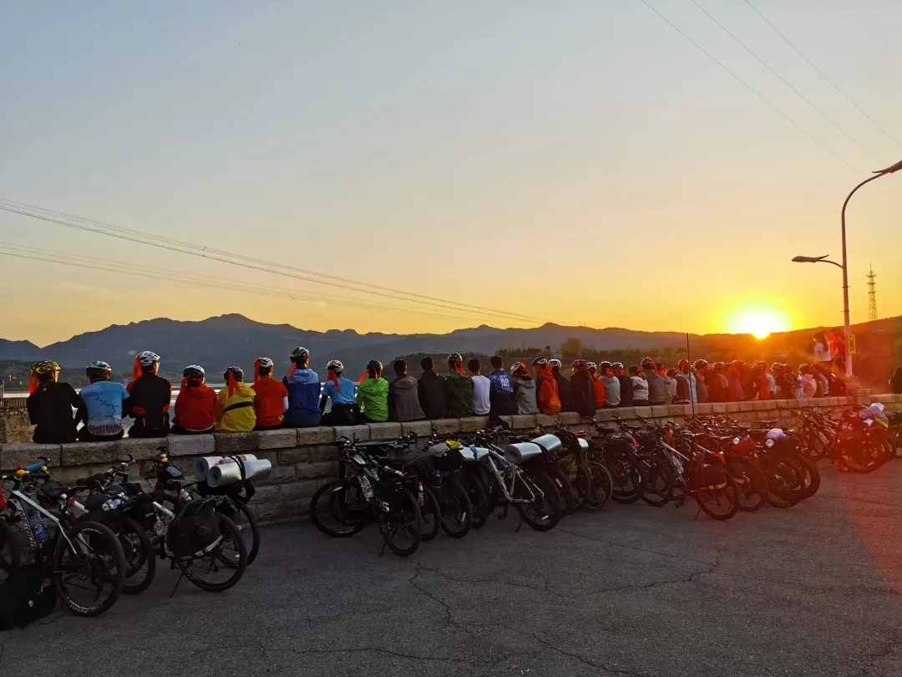
新生见面会
2022
WELCOME TO US
阳光车协
阳光车协执委会
2022.9.25

Slide 2
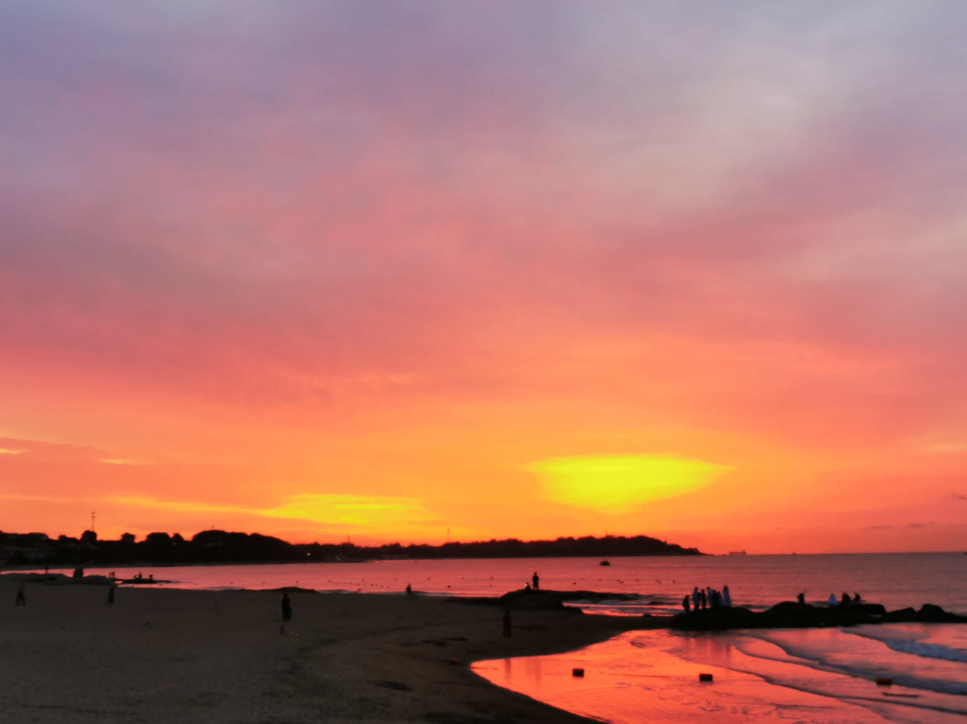
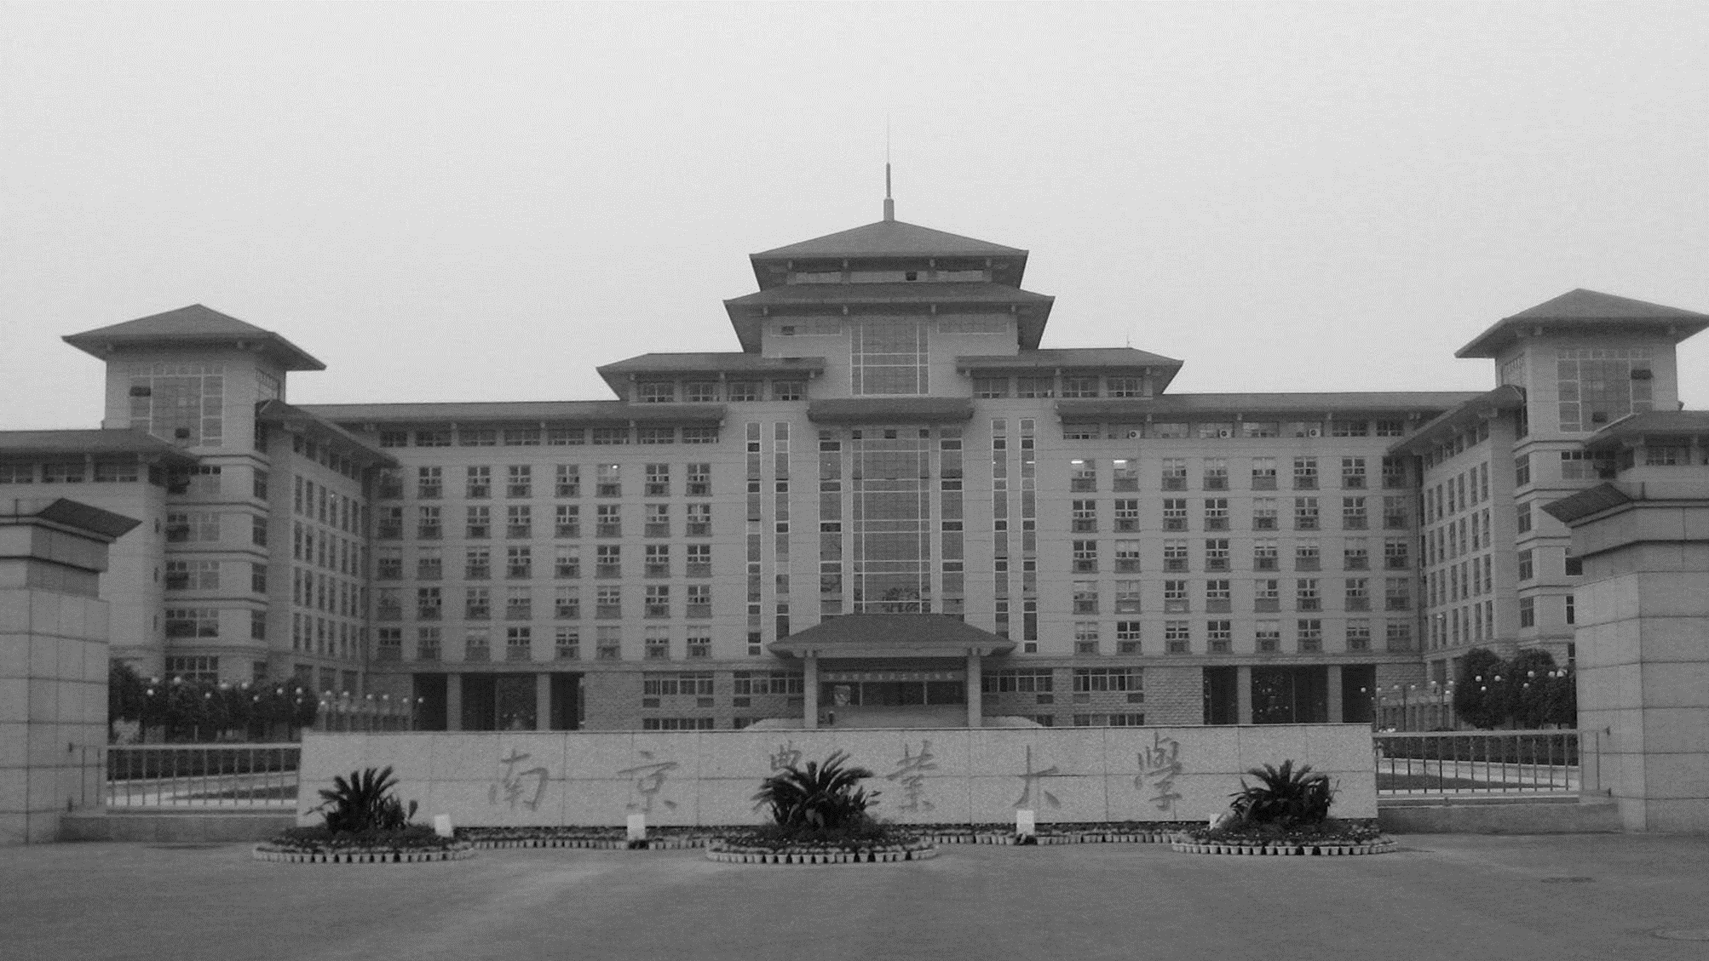
01
02
03
04
社团
简介
执委会
介绍
游戏
环节
抽奖
结束
时间线

Slide 3

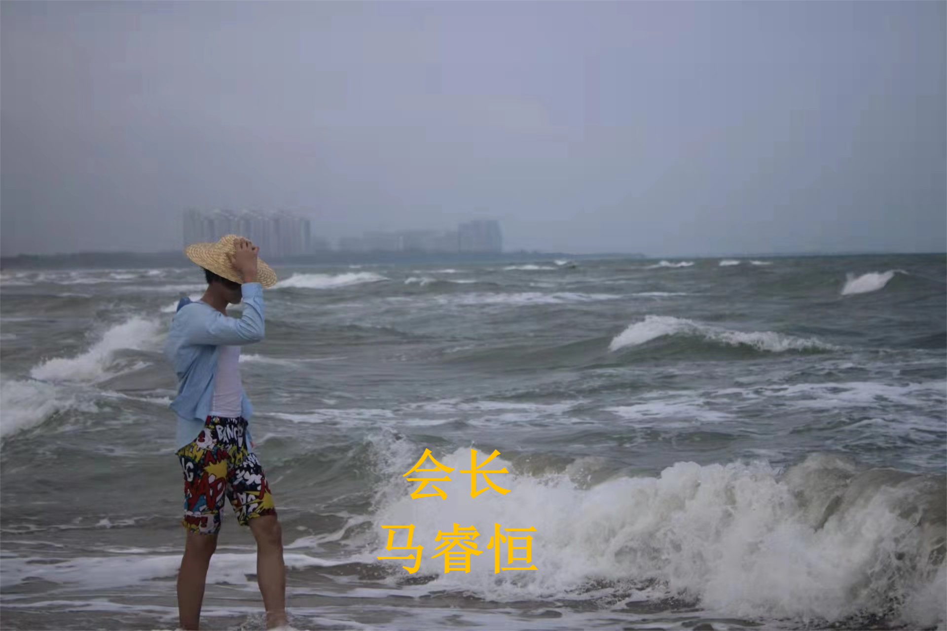
让我们热烈欢迎！
马睿恒
20级园艺专业
阳光车协会长

Slide 4
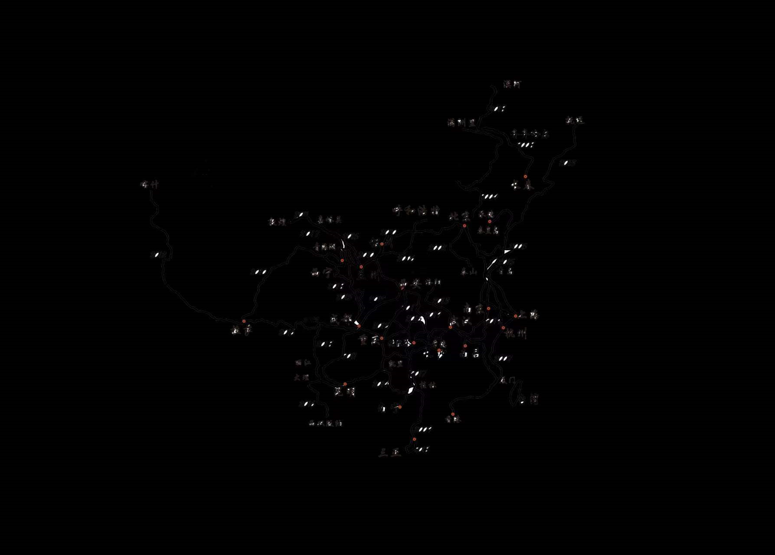
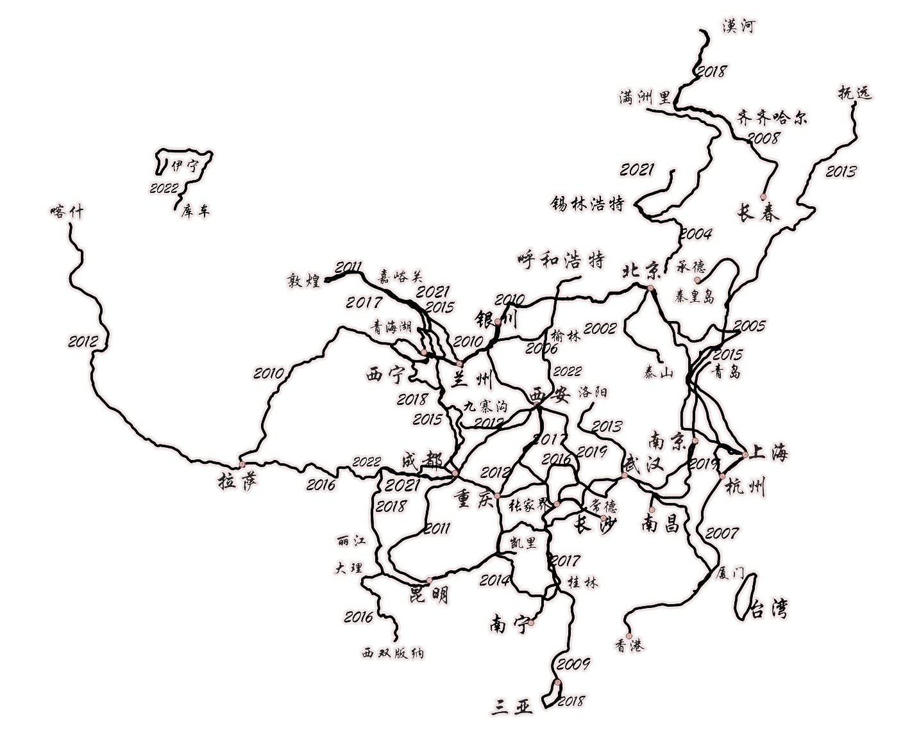

WEICOME TO
阳光车协

Slide 5

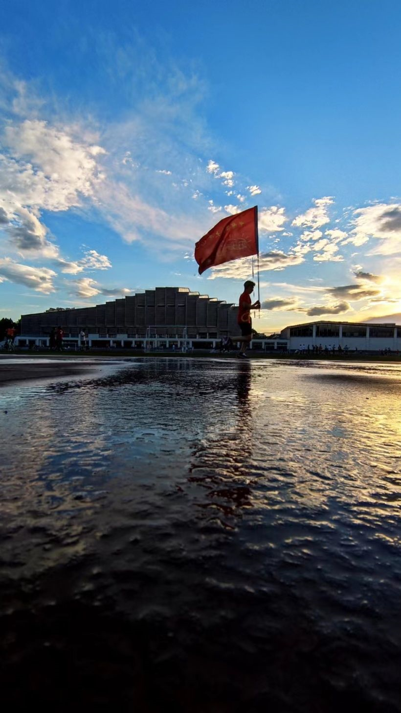
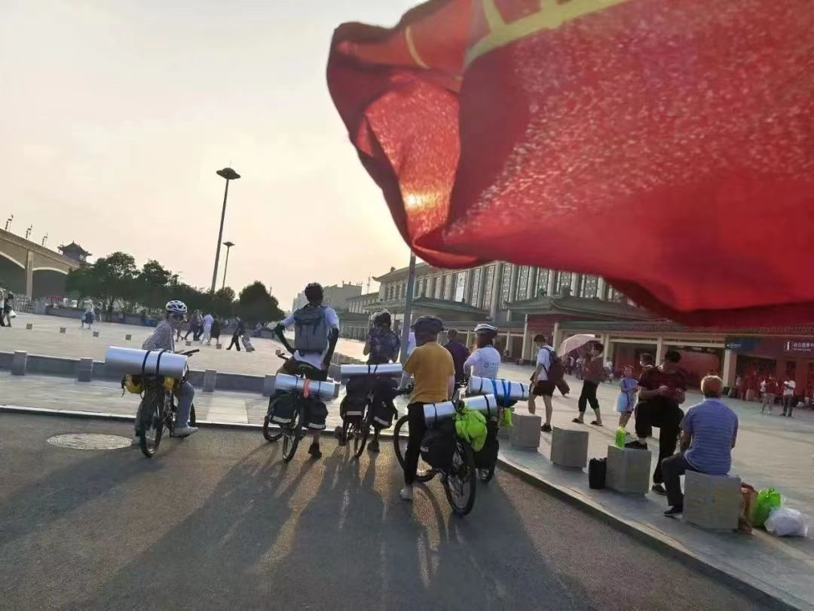
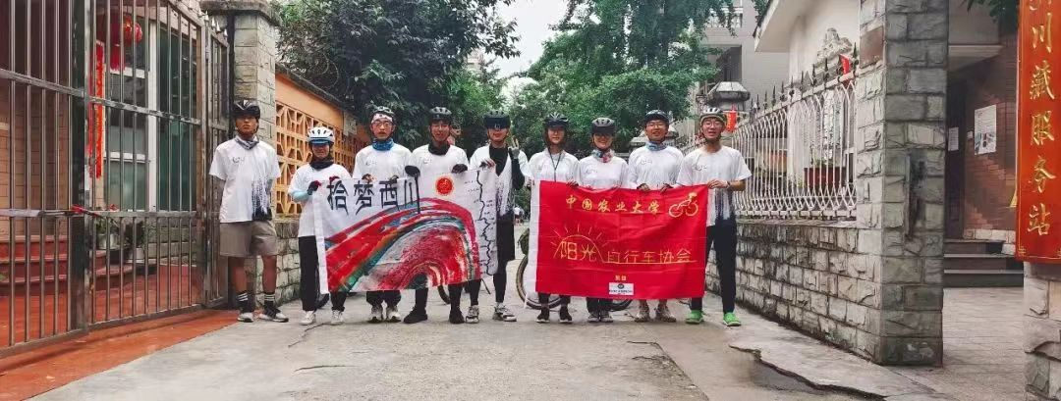
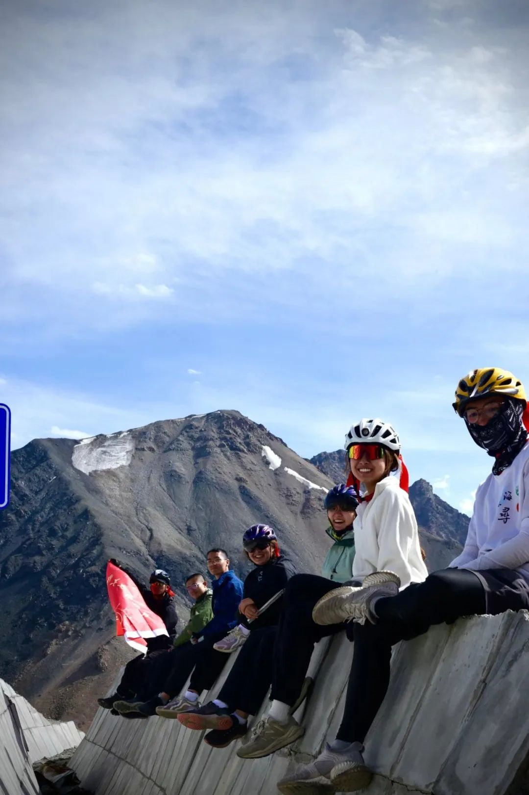
阳光车协
我们骑车跨过千山万水：
在那广袤的草原之上，
在那无垠的荒漠之中，
在那圣洁的雪山之下，
也在苍茫大山之间，
用车轮丈量大地。

Slide 6
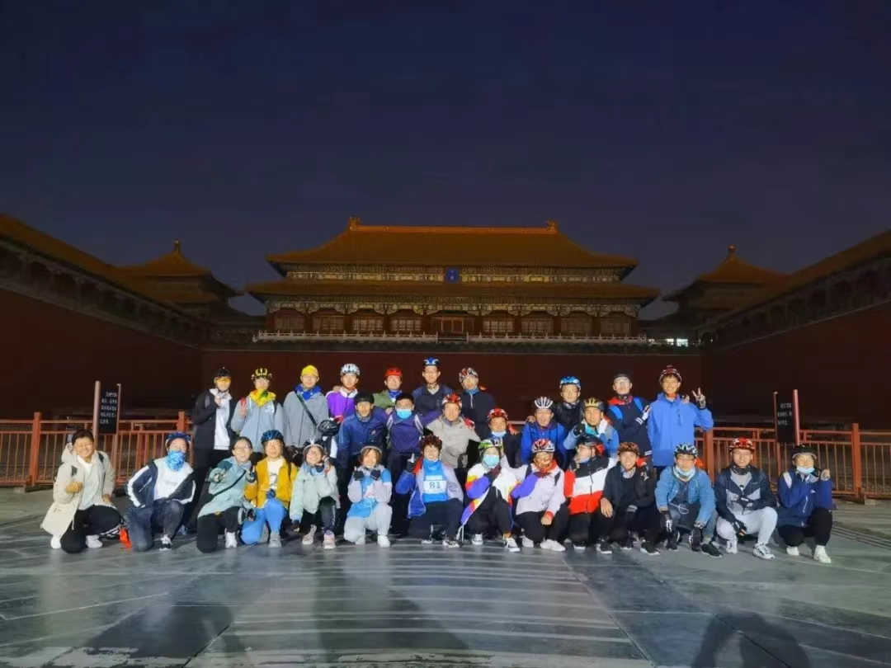
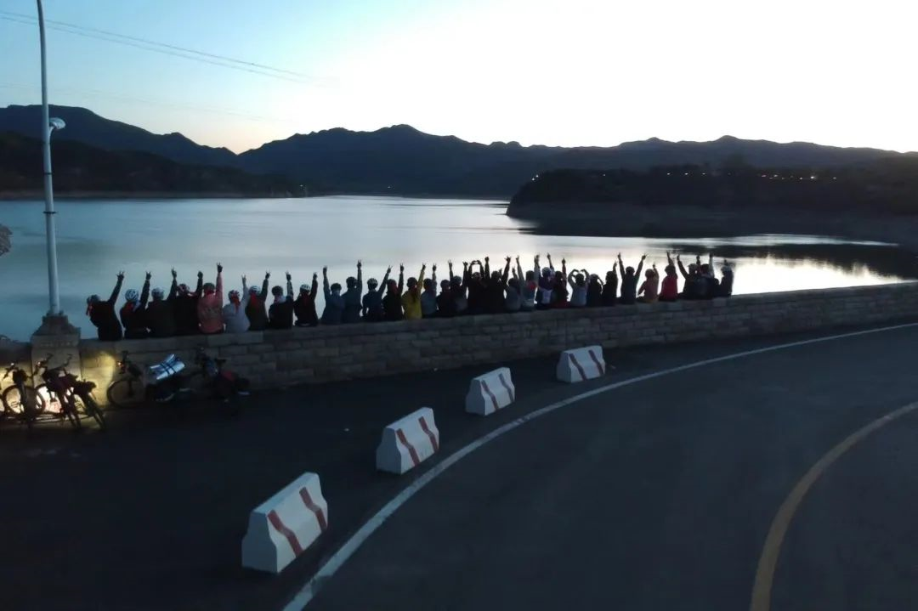
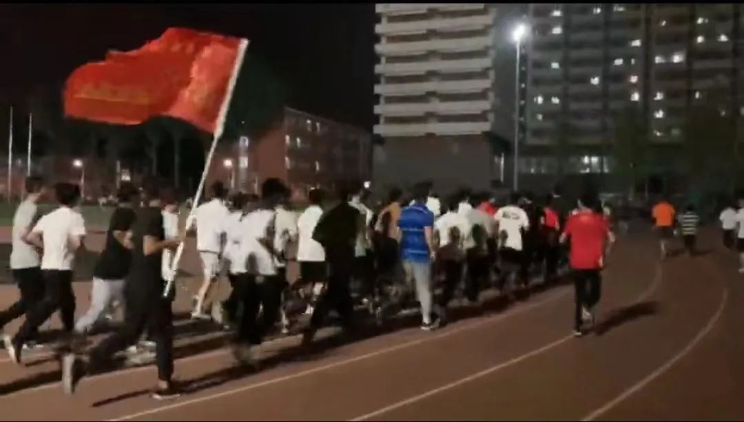
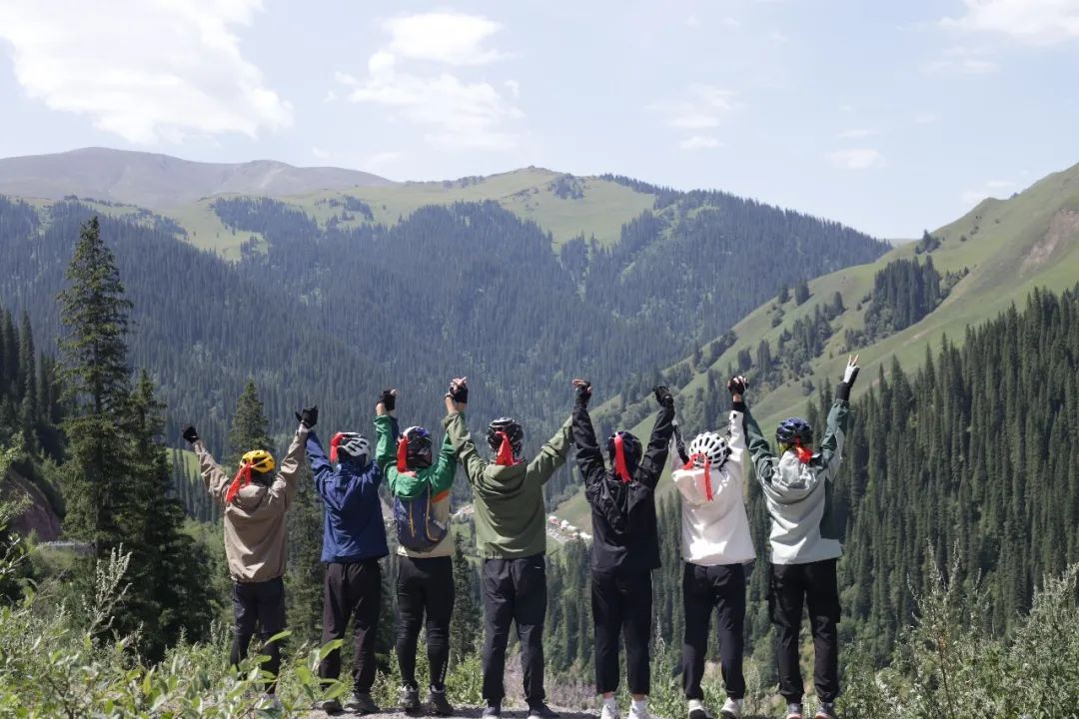
01
周末骑游
02
小长假活动
我们有遍览京城风光的周末骑游，如夜游京城、百里画廊。香山、妙峰山……
每逢十一、五一等小长假，车协就会组织多日骑行活动，其中就包括国庆假期的“北京-秦皇岛”骑车去看海和五一赤壁骑行。
03
晚训
04
暑期 冬训
每周一、三、五晚，车协会组织晚训，大家聚在一起跑步、锻炼。
暑期远征是车协每年最重要、最核心的活动。 冬训和暑期远征类似也是长途骑行。

Slide 7
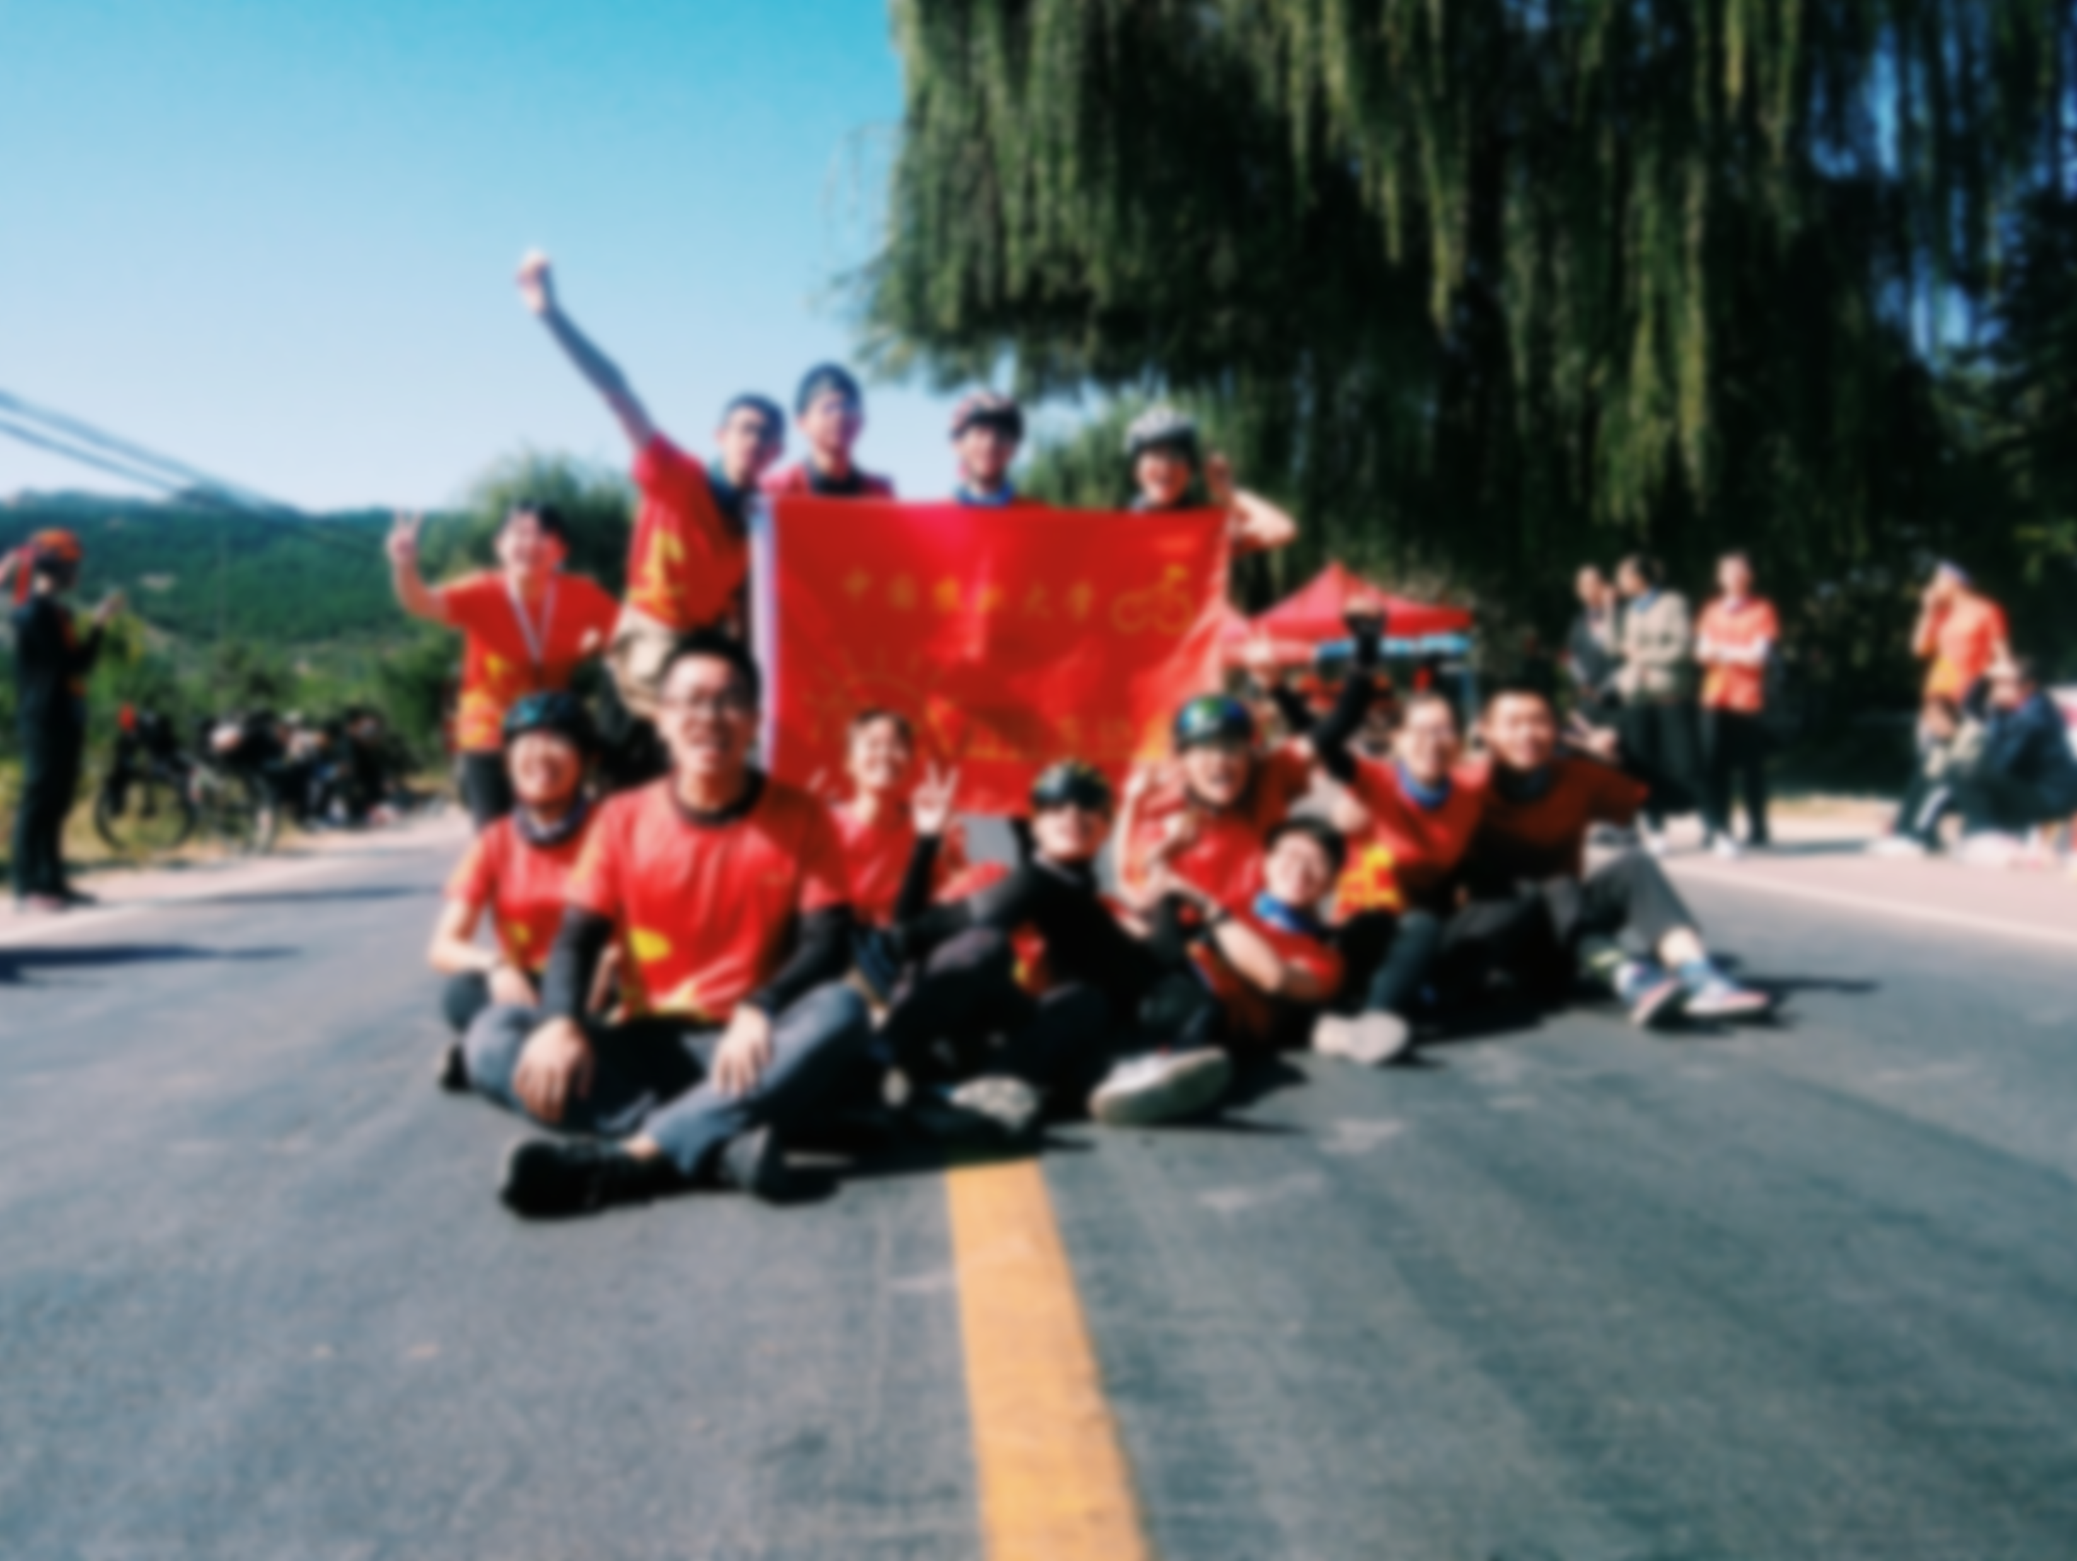
成员介绍
理事会
理事长：游安旭
团支书：王上林
外联会长：赵瀚坤
理事：严天龙，郭正伊，毛梓润
会长：马睿恒
执委会
会长：马睿恒
活动部：刘鸿鹏
实践部：钟铭宇，朱伟鸿，李震宇，武小田
宣传部：吴亦柠，芦梦雨
办公室：张诺杨，李基业
外联部：孙露
会员
小阳光
老阳光

Slide 8
·
01
02
03
04
社团
简介
执委会
介绍
游戏
环节
抽奖
结束
时间线

Slide 9
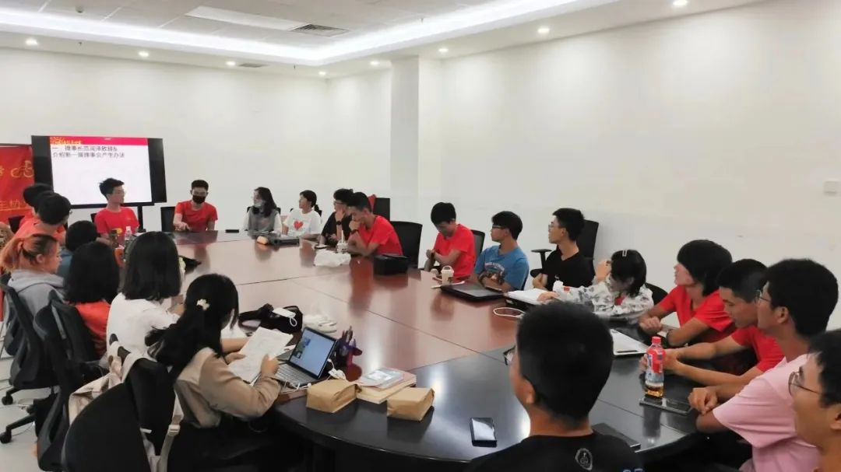
成员介绍
执委会

Slide 10
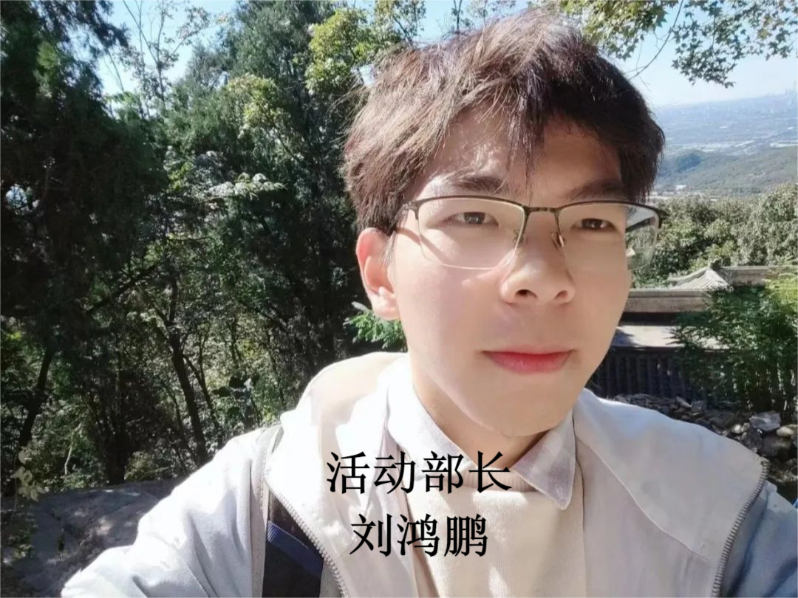
成员介绍
活动部

Slide 11
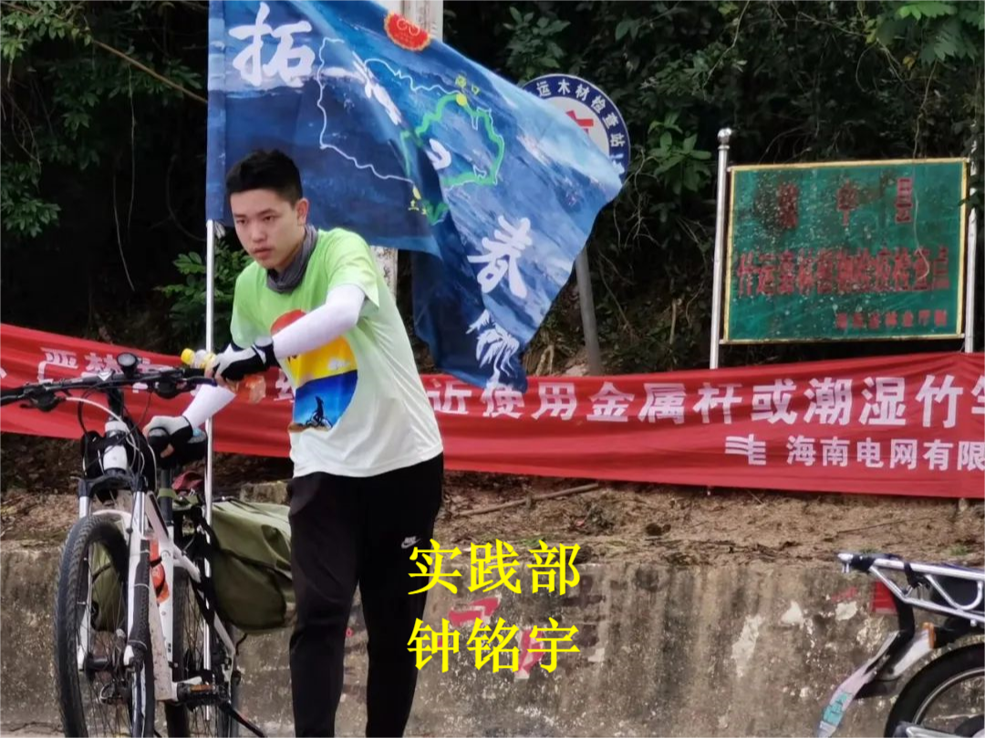
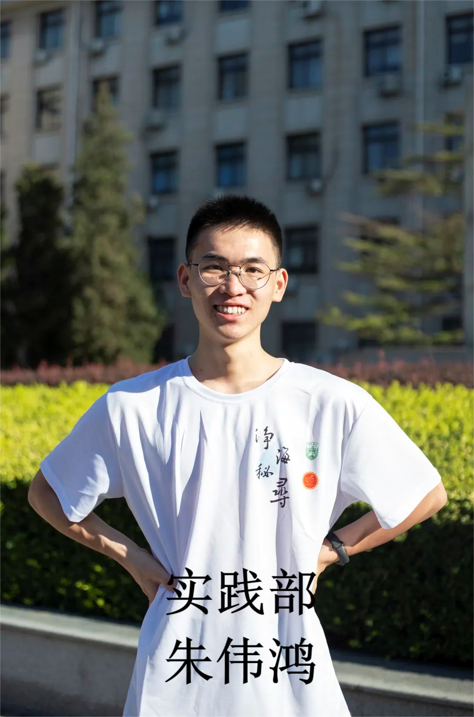
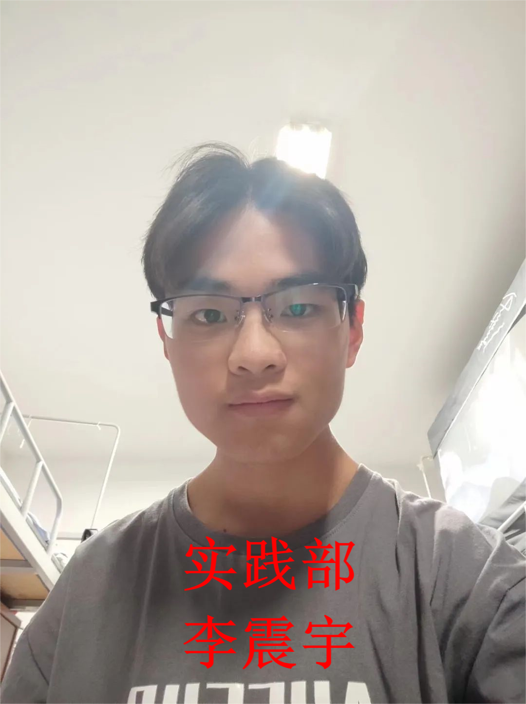
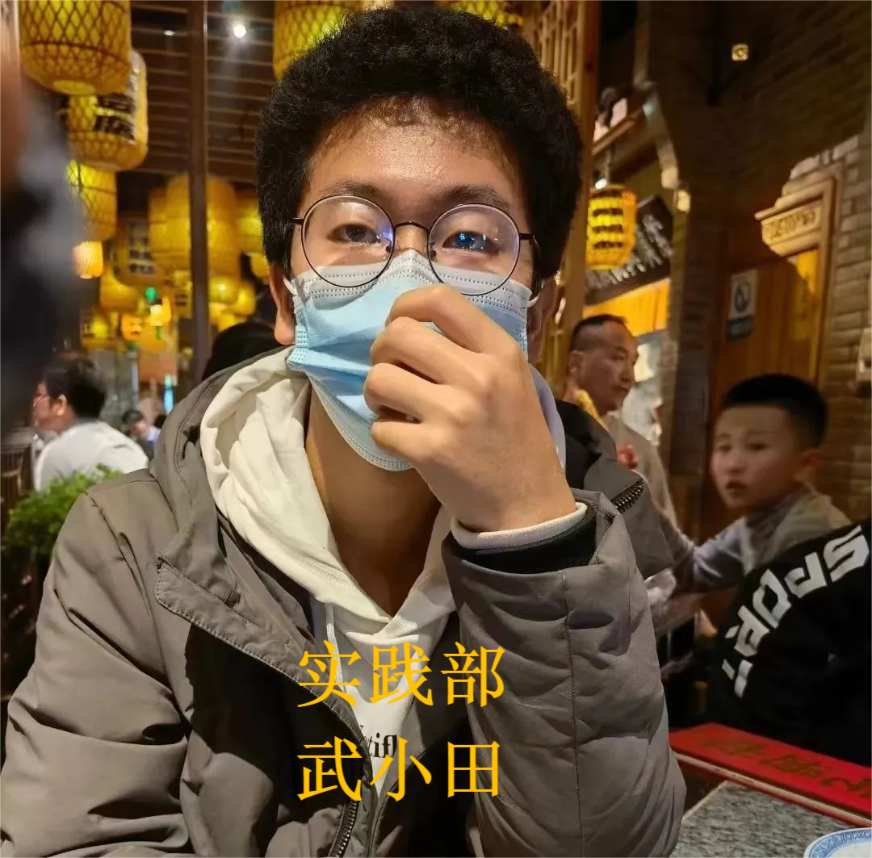
成员介绍
实践部

Slide 12
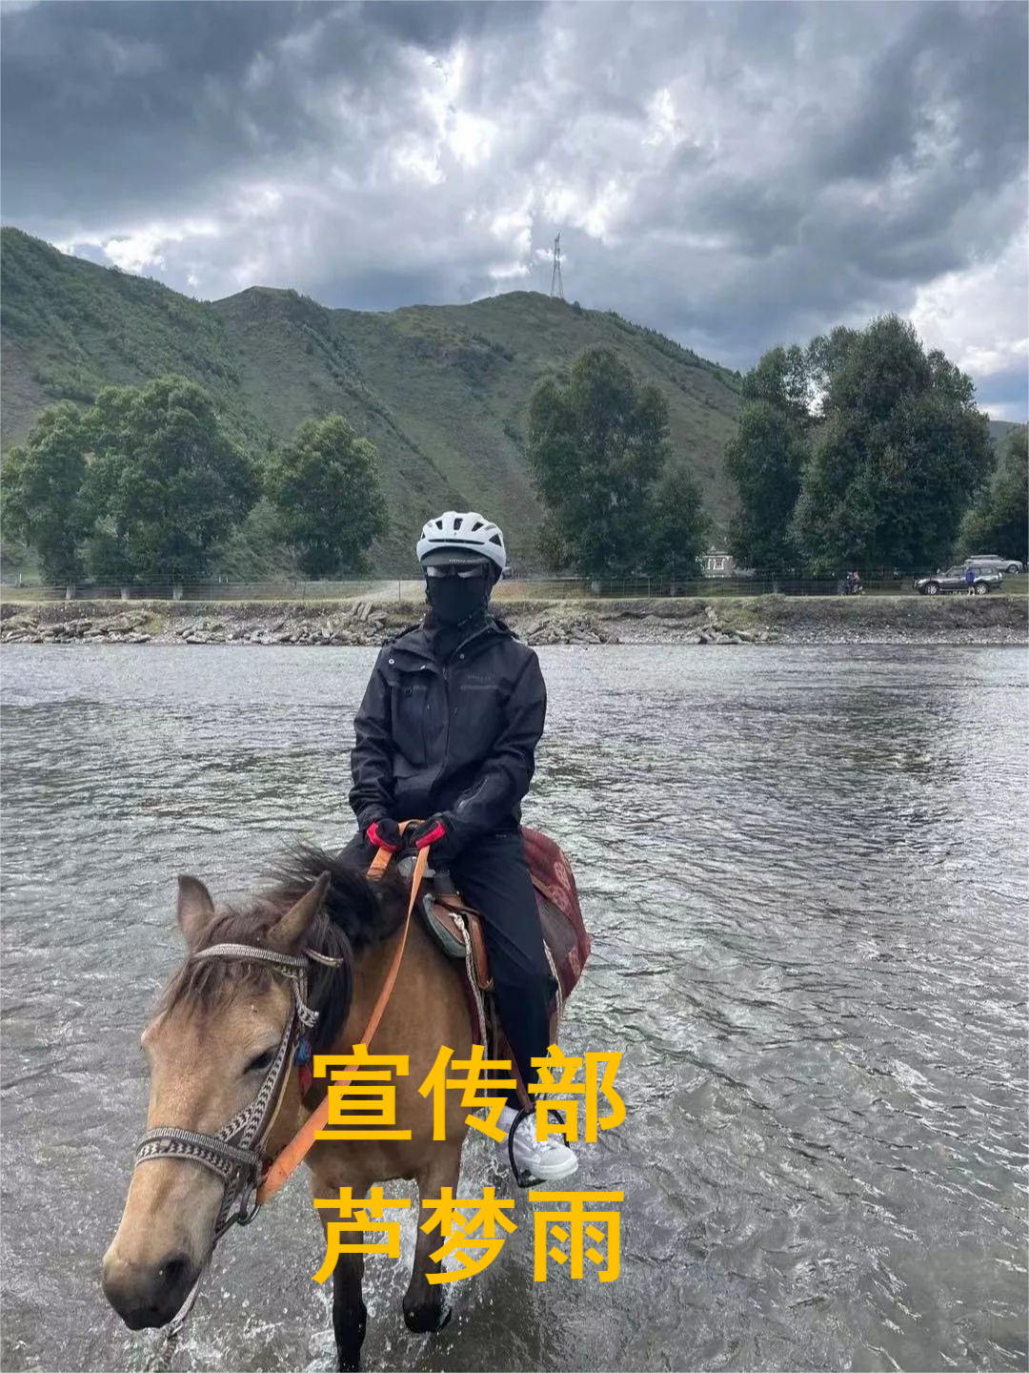
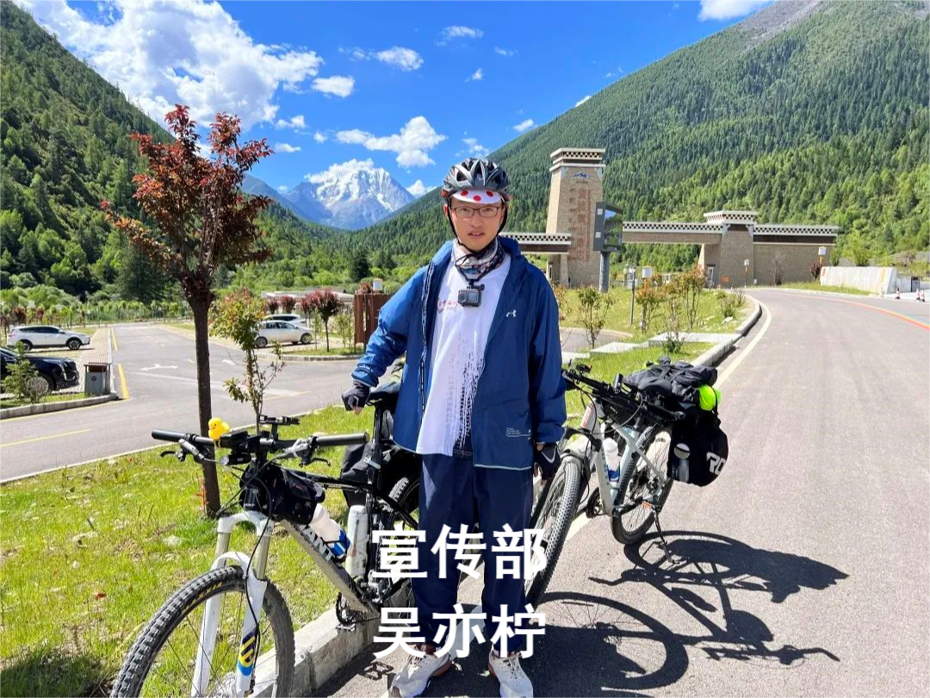
成员介绍
宣传部

Slide 13
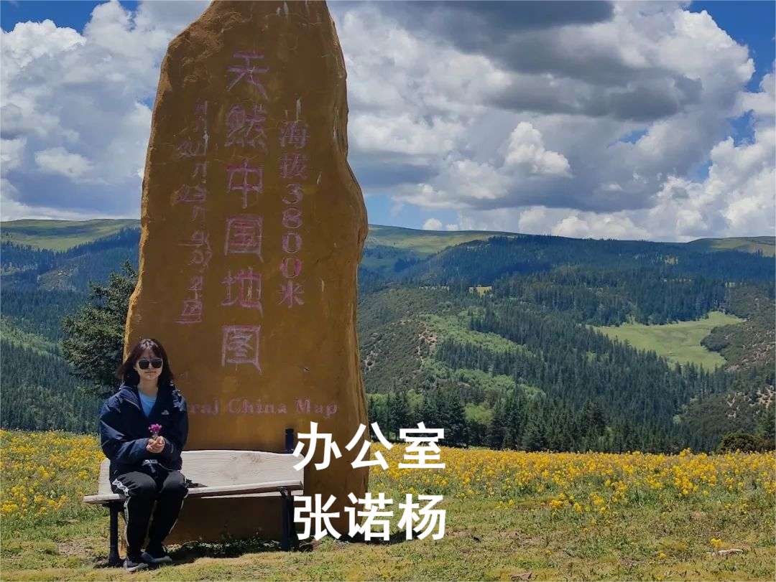
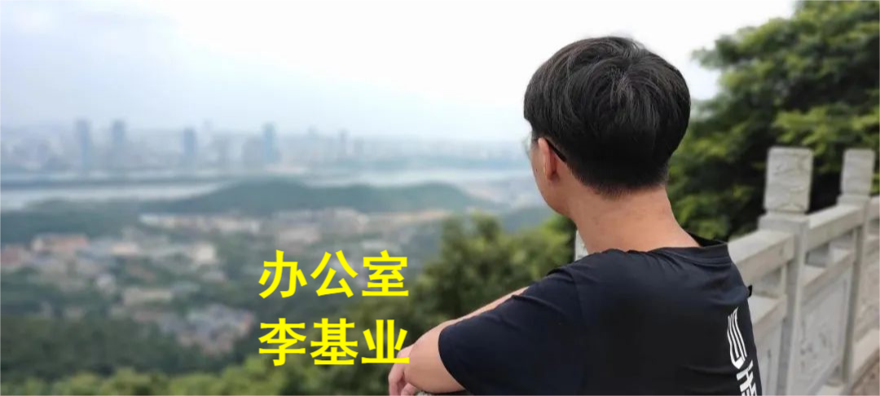
成员介绍
办公室

Slide 14
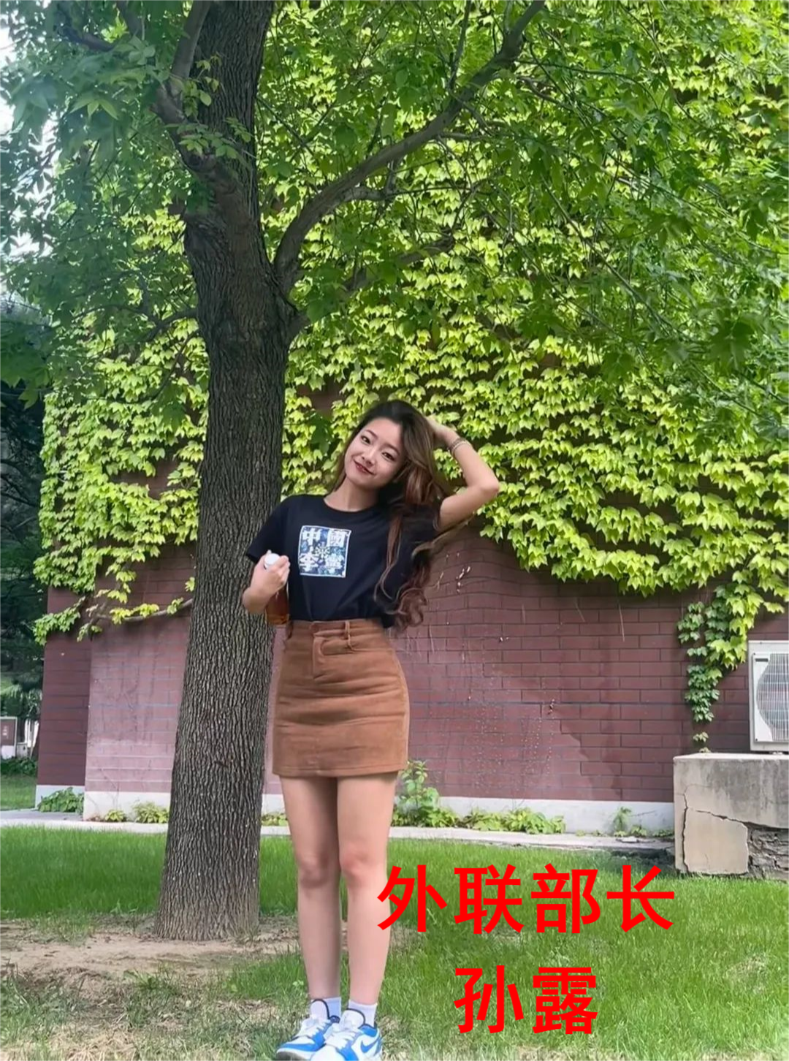
成员介绍
外联部

Slide 15


三等奖：骑行手套x3

Slide 16
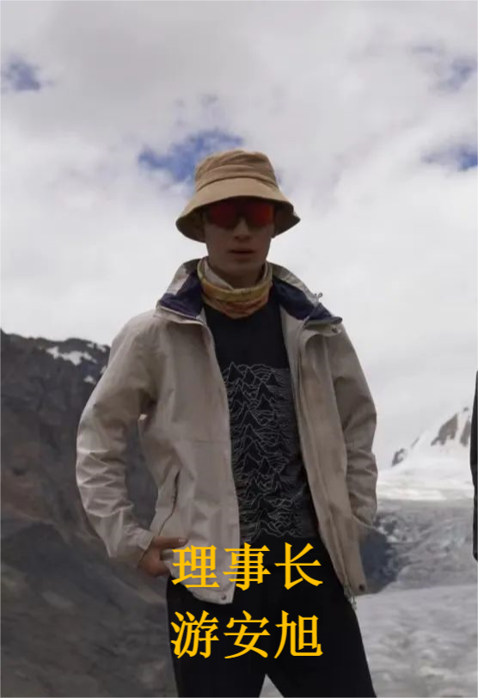
理事长致辞
让我们热烈欢迎
理事长游安旭！

Slide 17
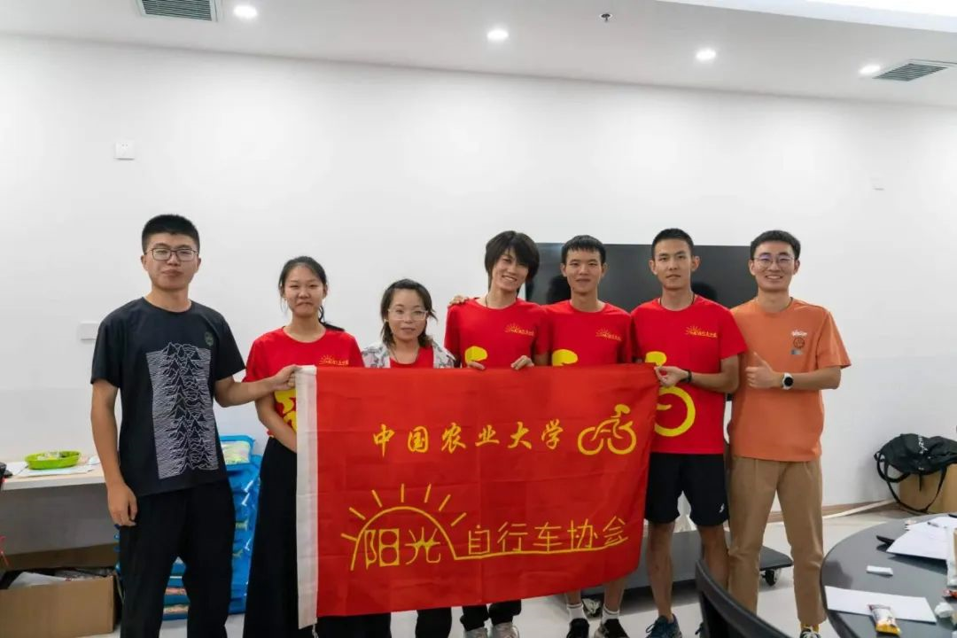
成员介绍
理事会

Slide 18
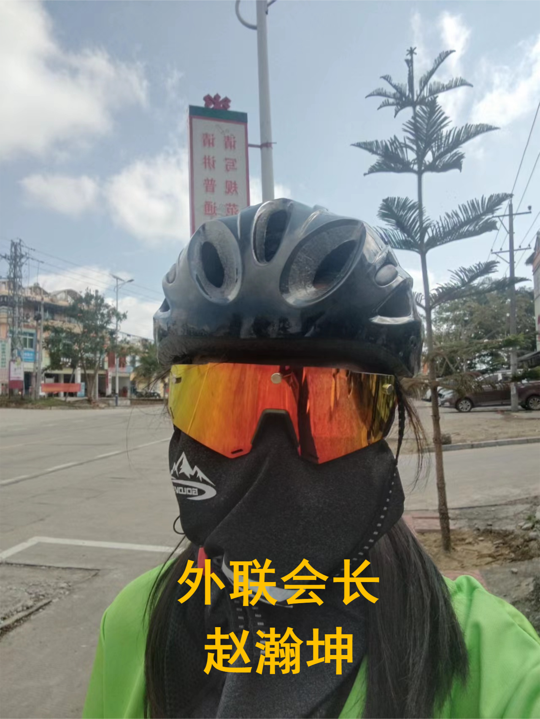
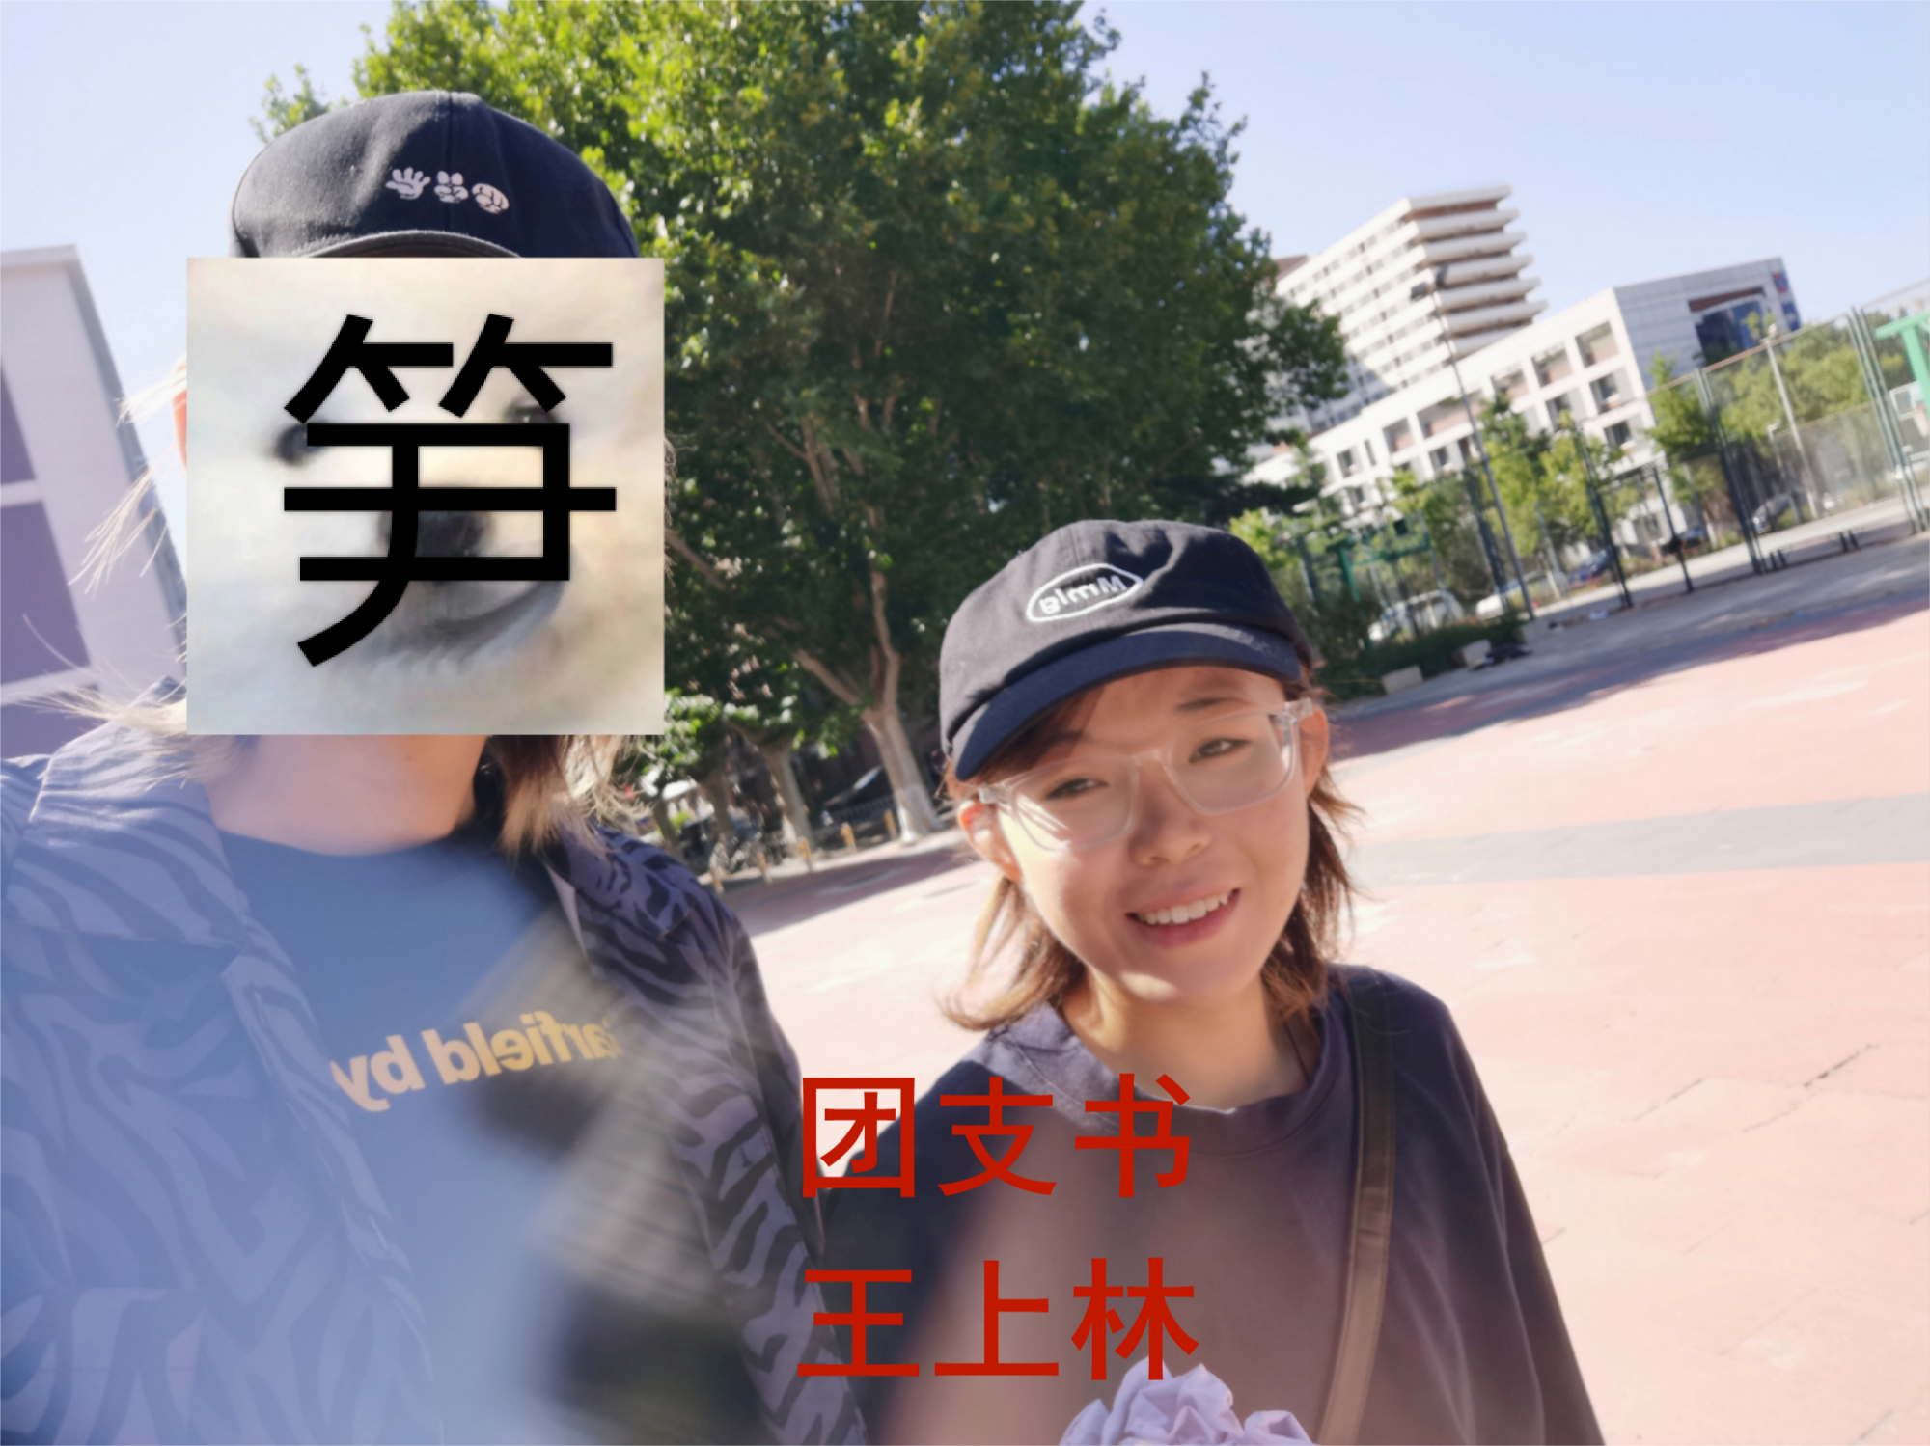
成员介绍

Slide 19
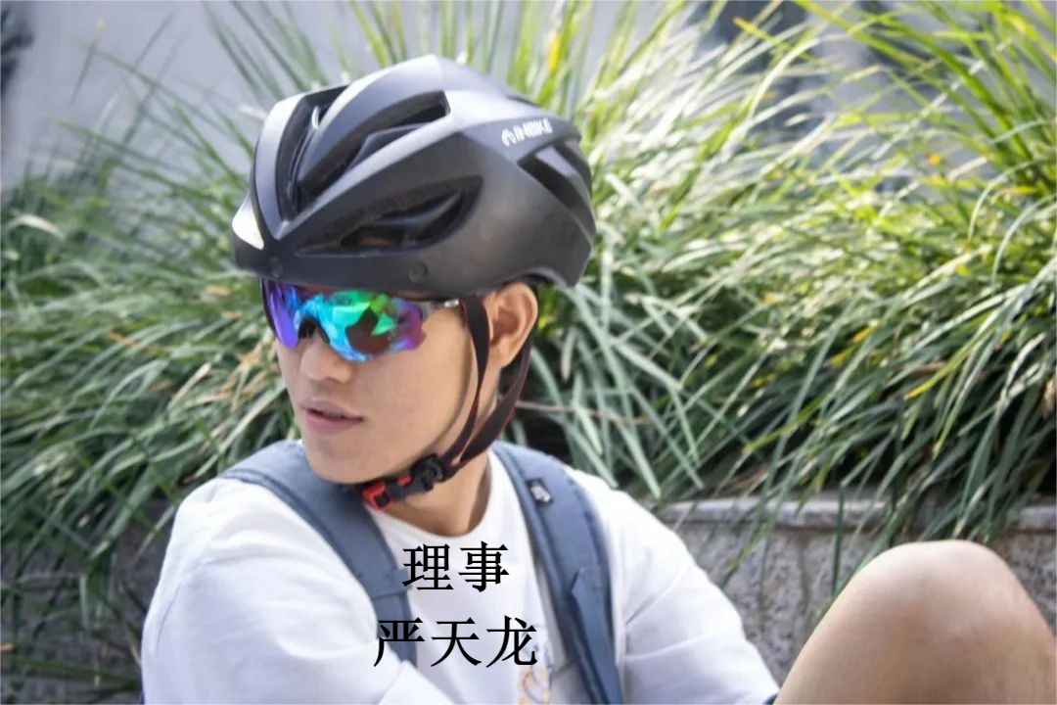
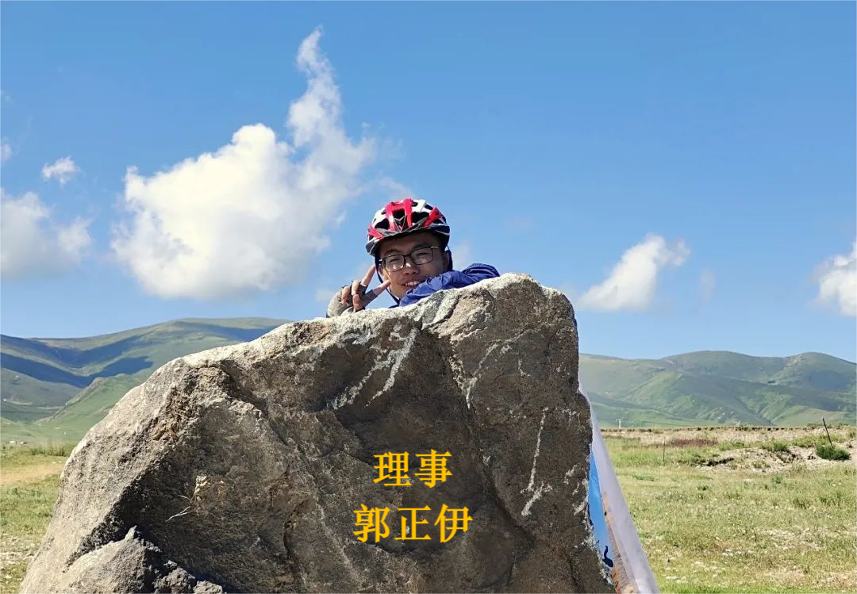
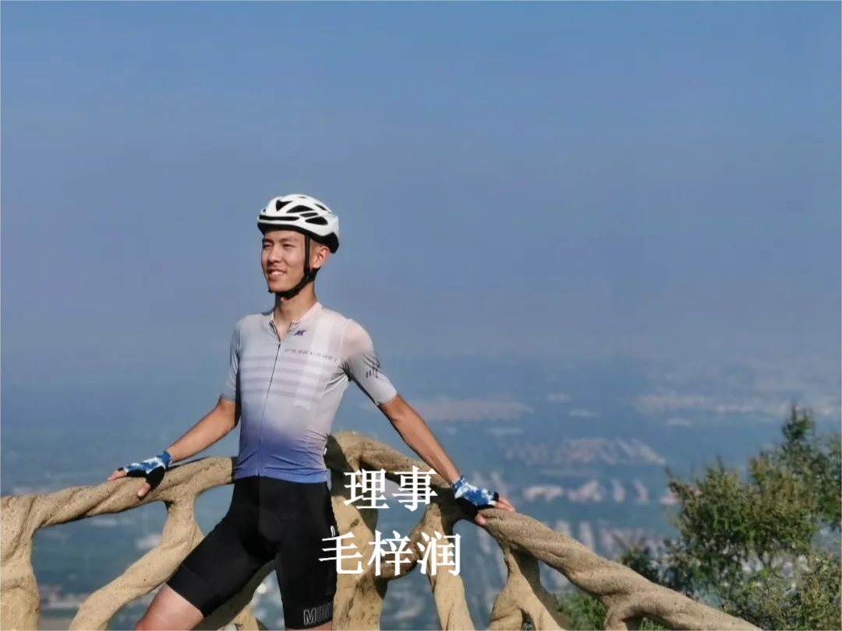
成员介绍

Slide 20
01
02
03
04
社团
简介
执委会
介绍
游戏
环节
抽奖
结束
时间线

Slide 21
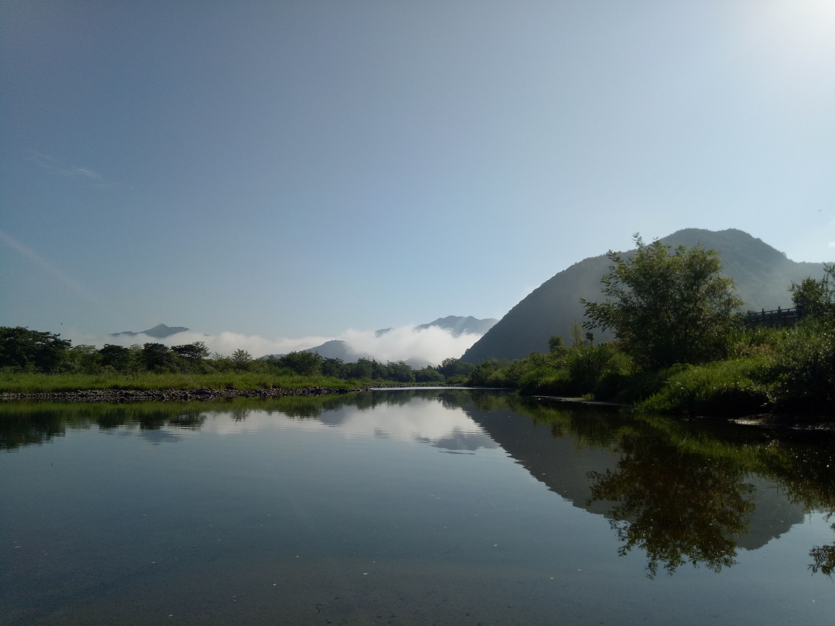
游戏规则：
1.两人一组，限时三十秒，用手将对方推至
指定区域外为获胜者。
2.胜者重新分组，两人一组， 用同样方
法决定胜负。
3.重复上一步，直至决出最后一人。
4.初赛两次，一次两组,每次决出决赛人员
最终胜者获得优秀奖。
注意：
1.只能推对方手掌！对方只要有一只脚
离地则算为失败。
2.安全第一！！！
游戏一
推人王争霸

Slide 22
十月活动介绍
彩蛋环节

Slide 23
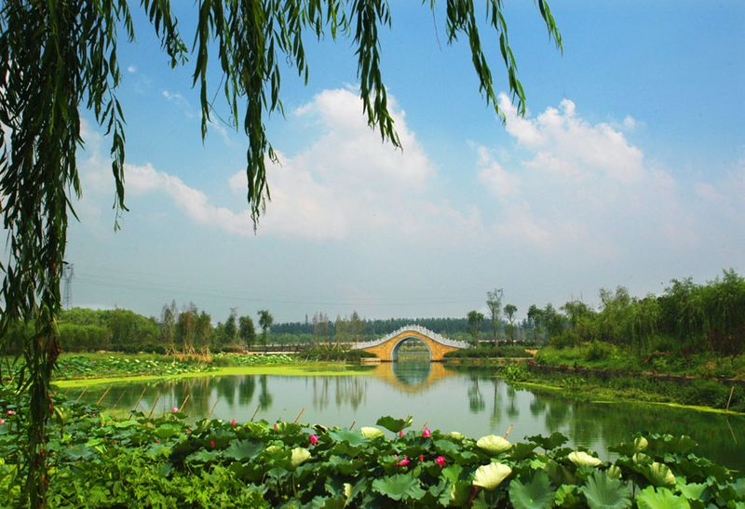
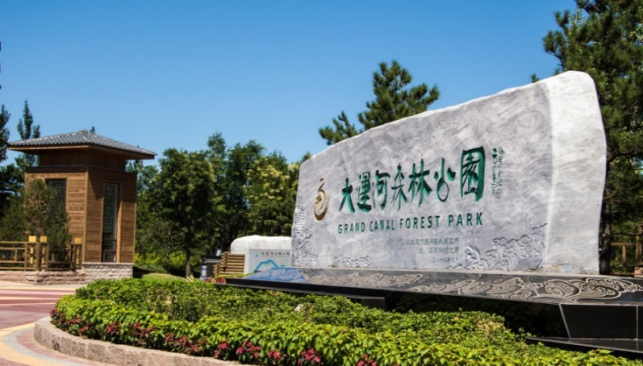
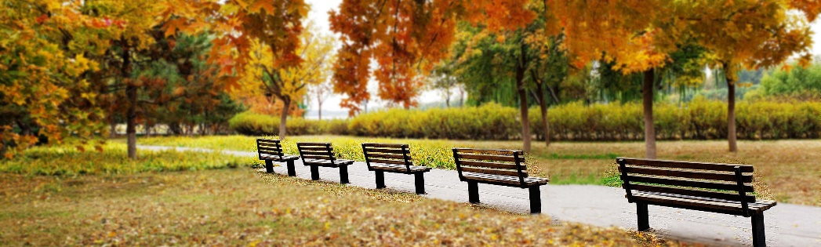
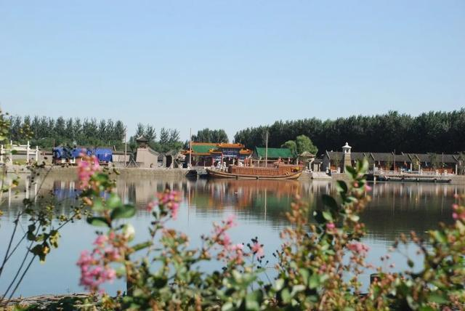
10月3日——大运河森林公园！
全程大平路+城市道路，单程40km。
去程绕行长安街，在十一假期与天安门来一场约会！
可骑车进入公园游玩，来野餐吧！
在大运河畔看秋日黄叶、看水波荡漾、看芦苇摇曳。
提供车辆、头盔租借服务。
详细信息请关注“阳光车协”微信公众号。

Slide 24
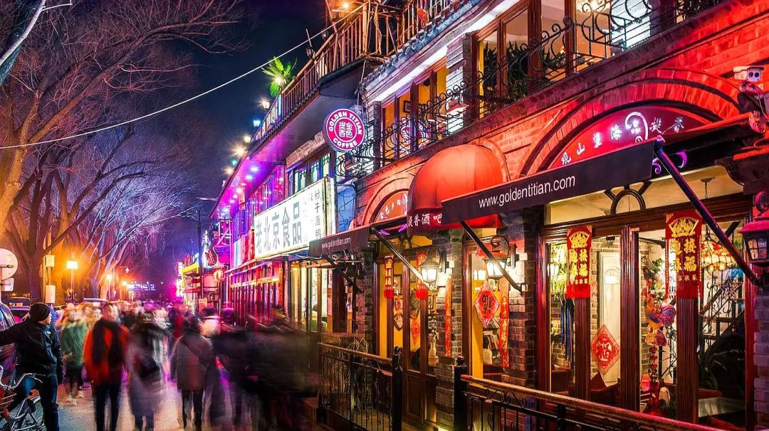
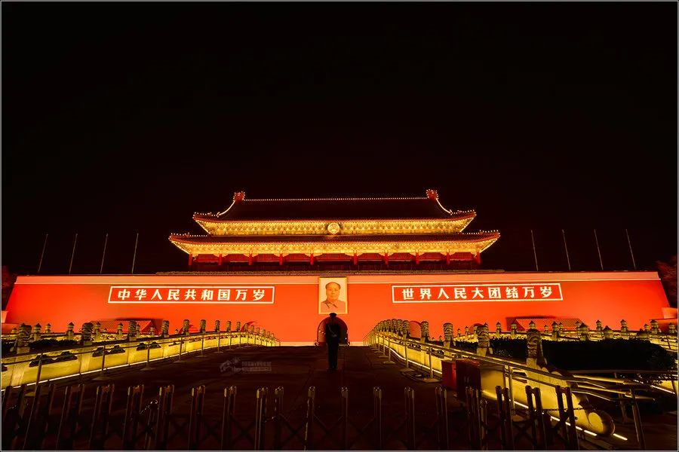
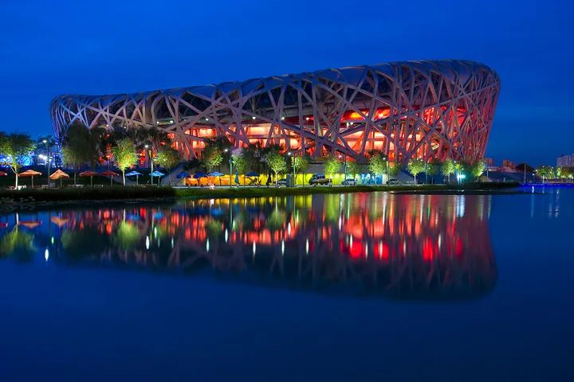
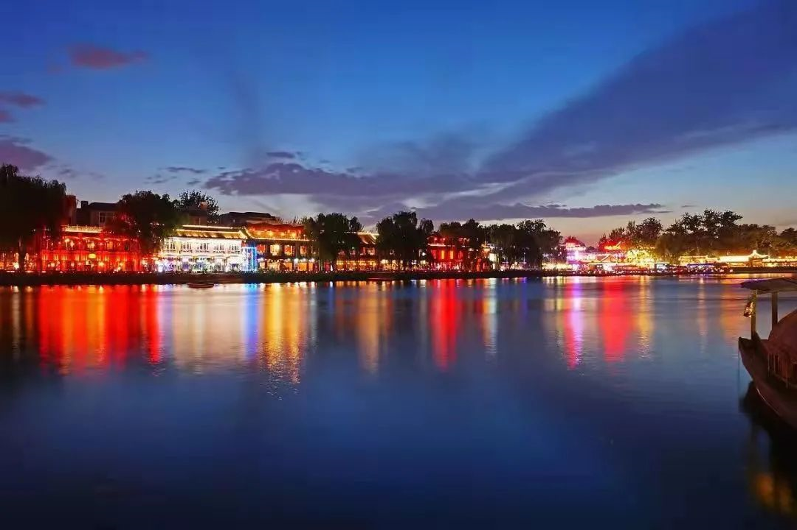
活动预告：夜游京城（10月7号晚）
城墙外，河流畔，月光映射，积水空明，藻荇交横；闹市古建筑，美食一条街；天安门前过，午门外留念……
晚风吹拂，夜灯华上，京城的夜，风俗与景色共赏，古韵与繁华同品。骑上车，我们一起来一次夜的疯狂！

Slide 25
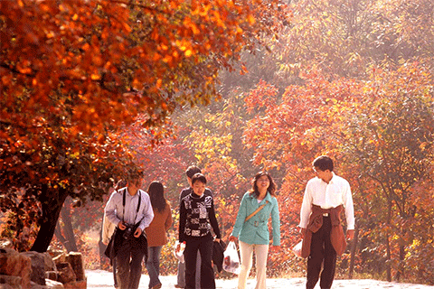
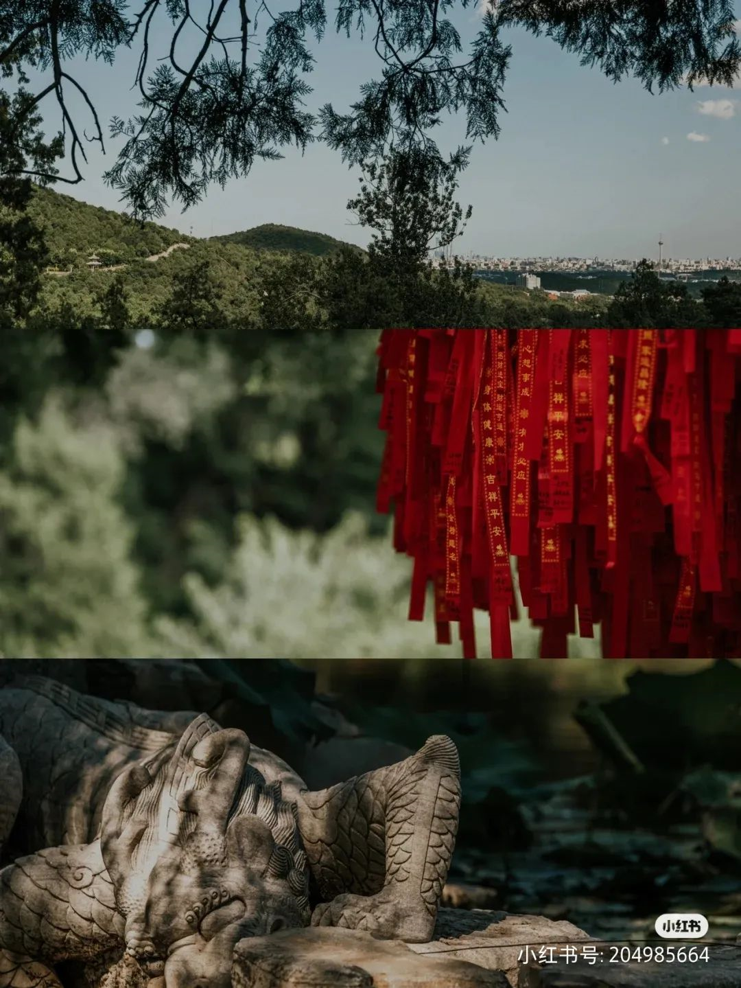
九号—秋日的八大处
一泓湛碧浮金鬛，几树微黄蜕暮蝉。云锁磐声僧闭户，日移刹影客笼鞭。”
不知不觉入了秋，寒意渐浓。
十月中旬，“秋景瑰艳，尽寒霜色流丹”，虽说没有深秋时节“西山红叶好,霜重色愈浓”那样壮观，但也已是漫山遍野浸上了微黄。
这个时节，谁不向往一次精彩的踏秋，跟朋友们一起登高望远，欣赏北京的秋景呢？
愿你不失此行，愿你不虚此行。

Slide 26
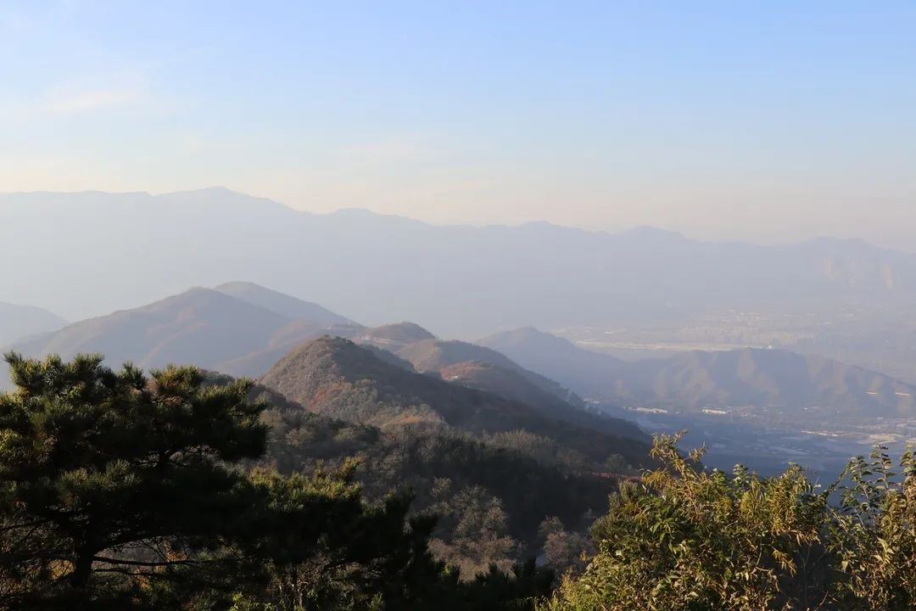
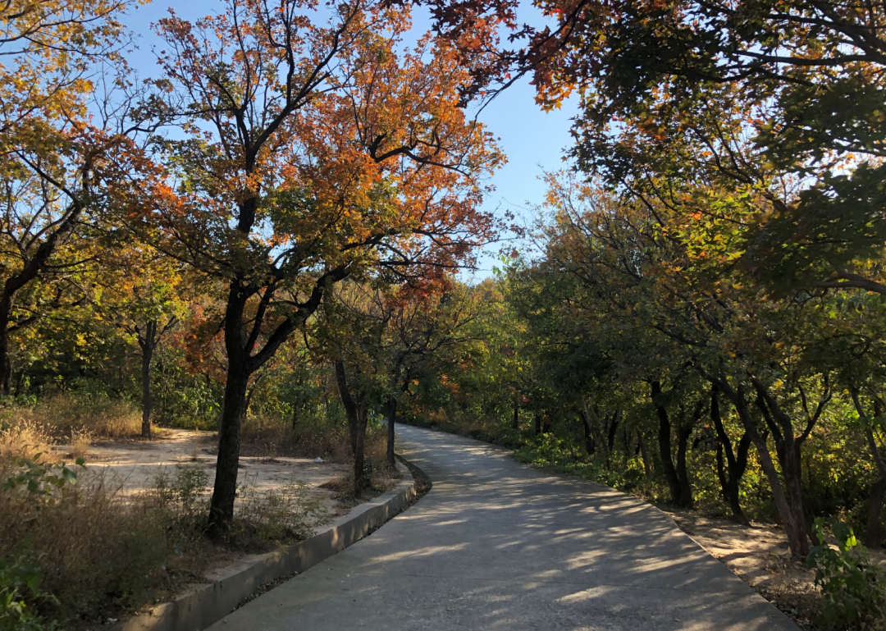
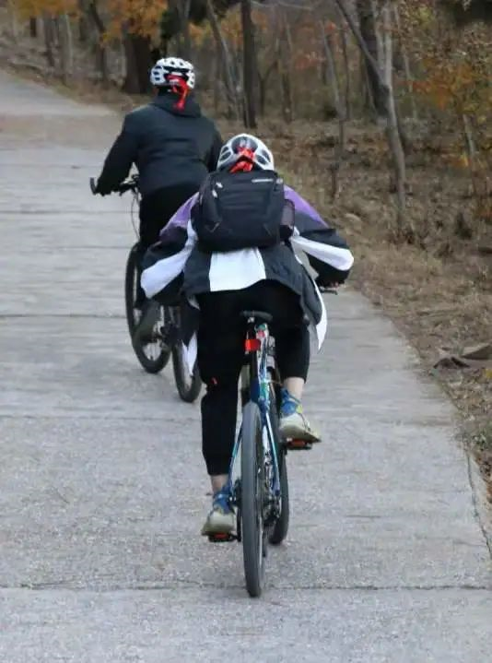
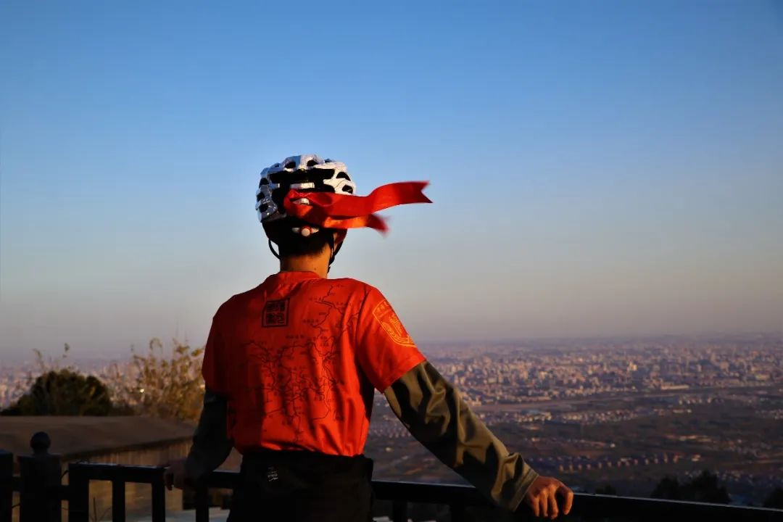
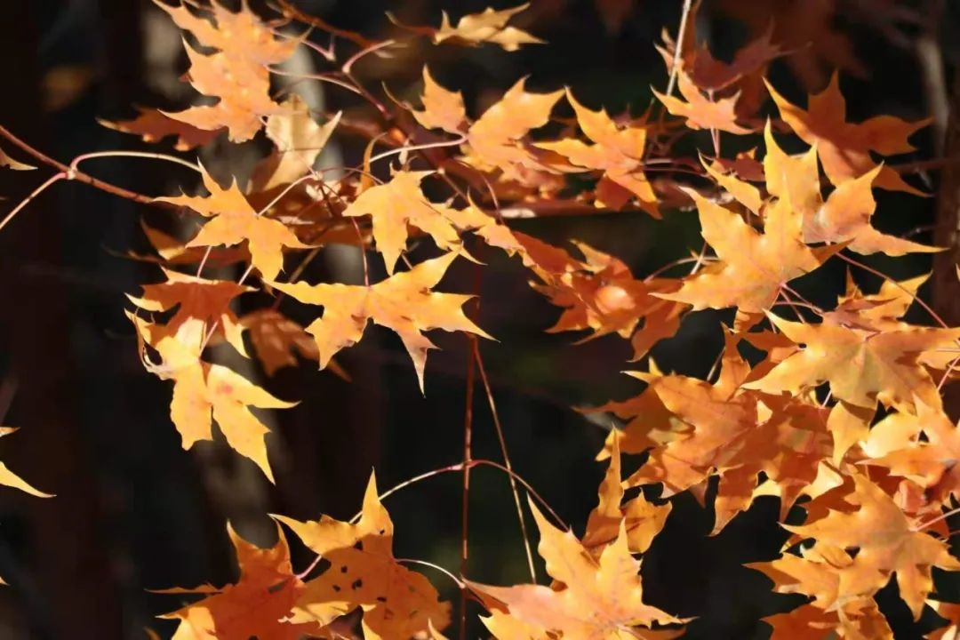
太舟坞（10月15号）
聆听秋天的初语，在寒流到来之前，让我们再体验一波爬坡的乐趣。此次活动我们主要以休闲骑为主，但是毕竟活动中有爬坡登山，此次活动还是有一定的运动强度和危险性，想要欣赏路途风景，锻炼一下自己的小伙伴千万不要错过哦！

Slide 27
二等奖：精品跳绳×2

Slide 28
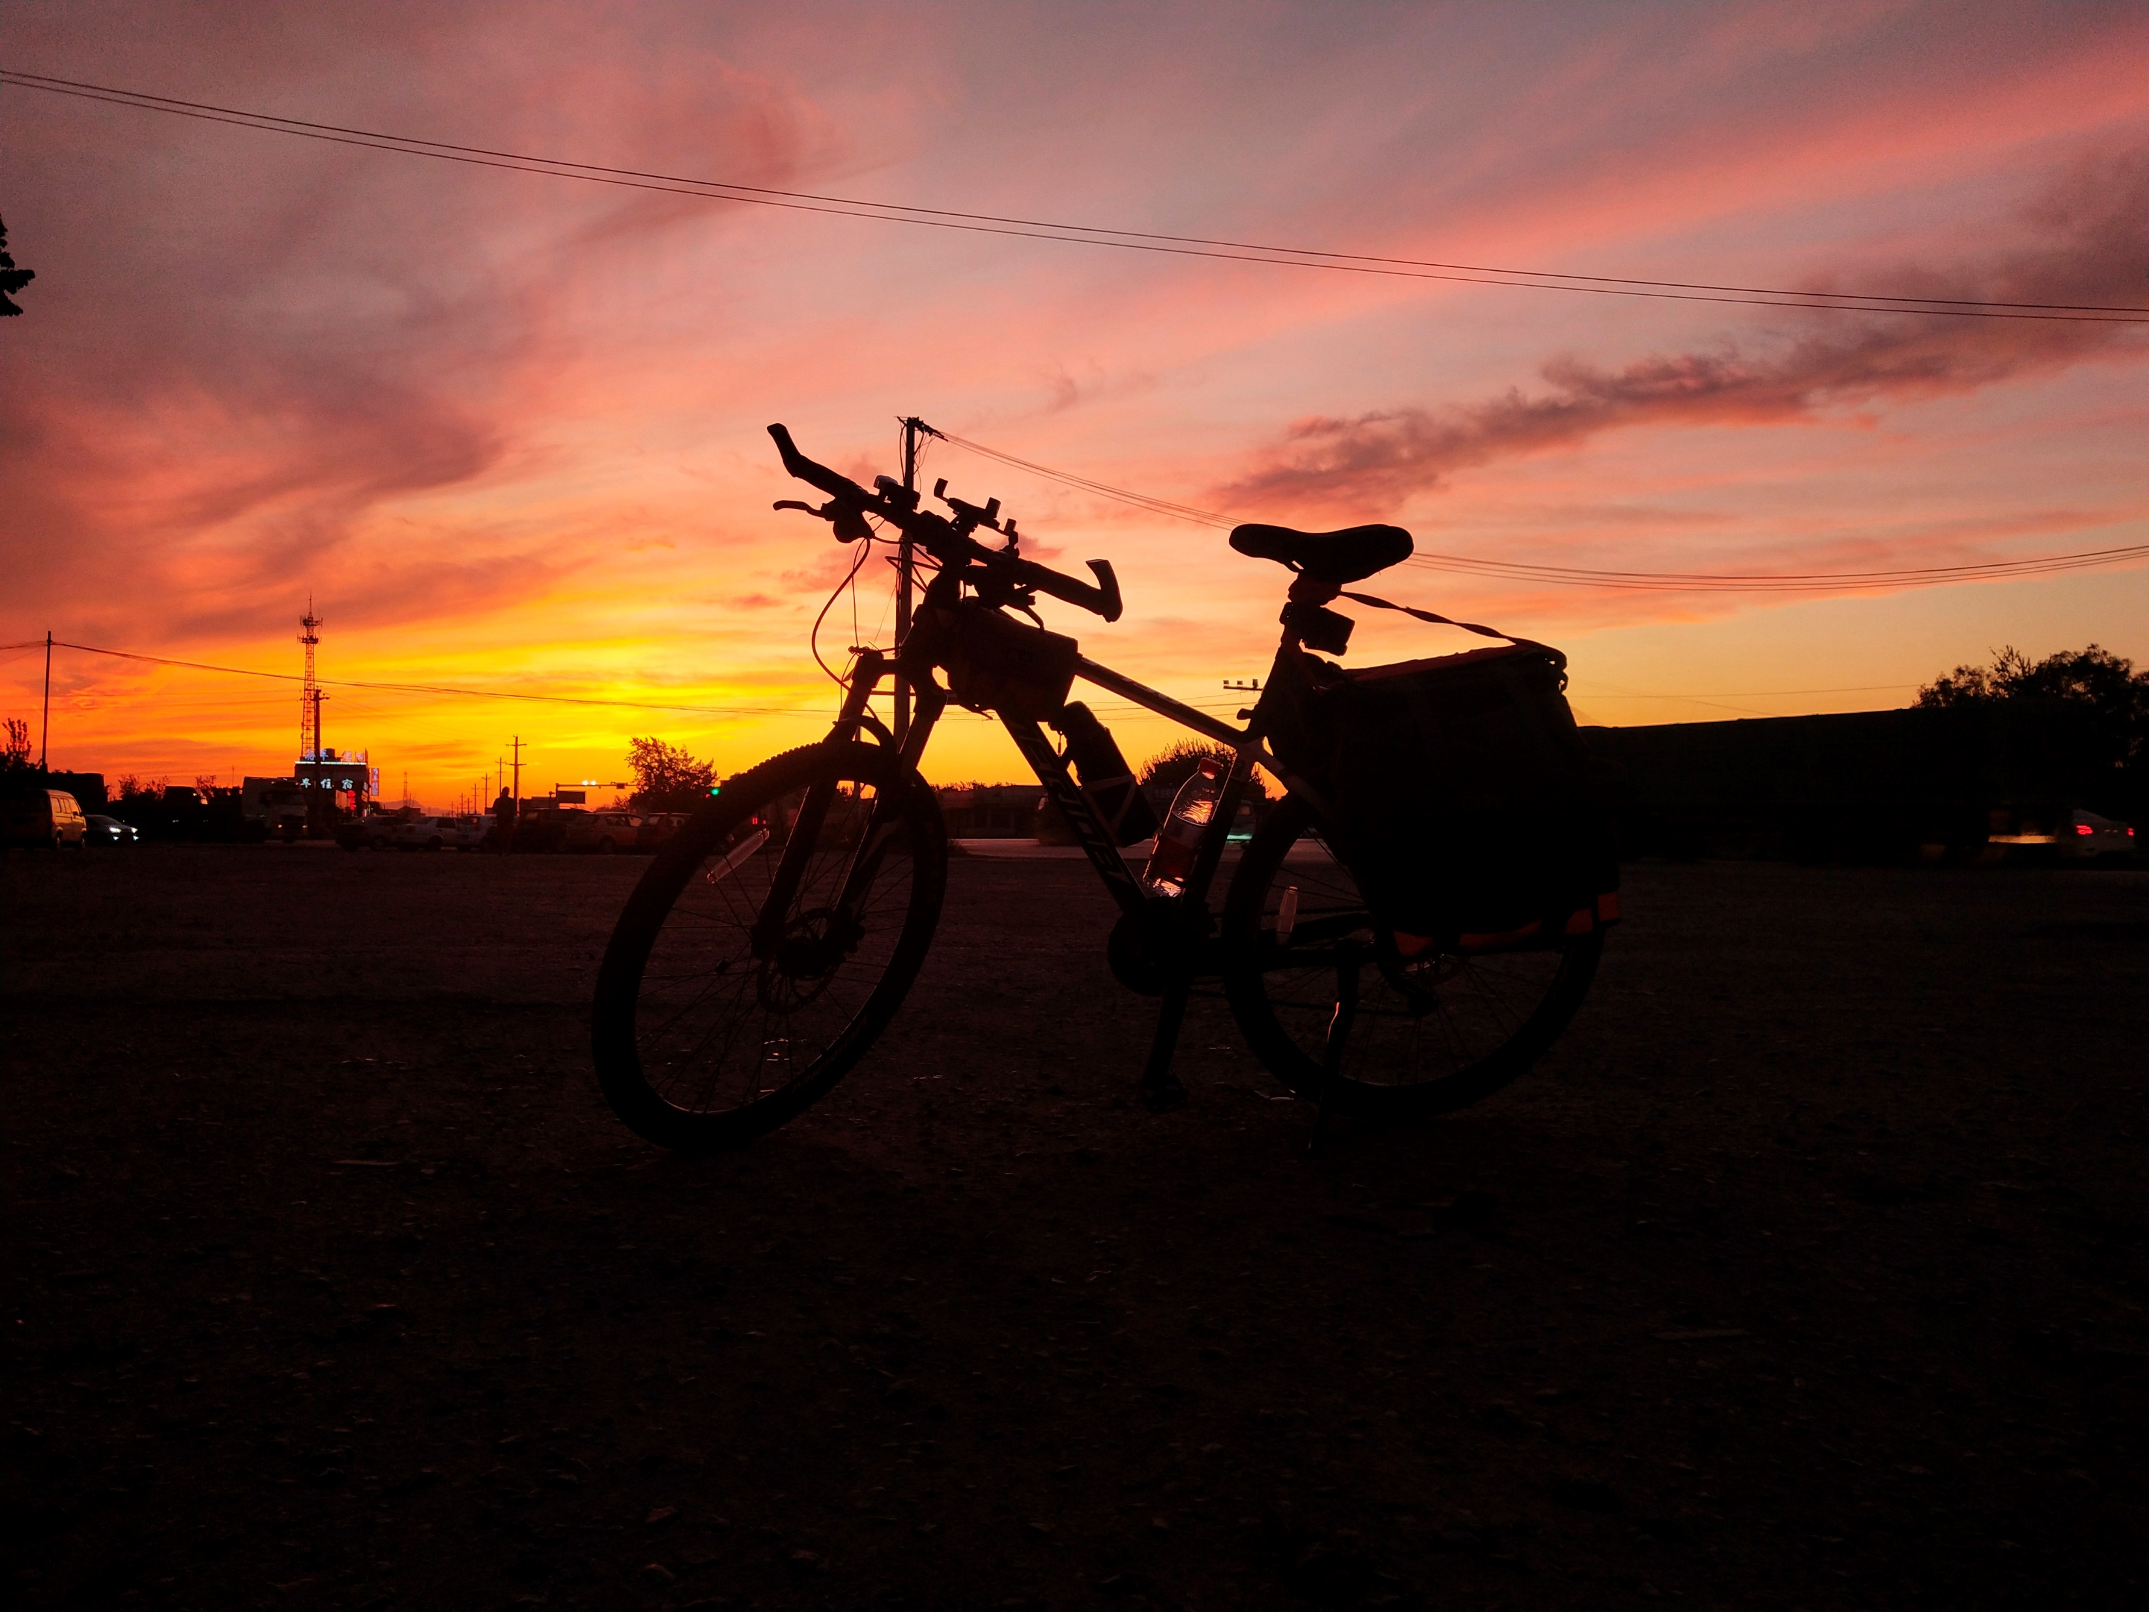
游戏规则：
游戏二
1.三人一组，站成一列面向黑板，第一个
人手握粉笔面朝黑板，第二个人将纸张
铺在第一个人背上，第三个人将纸张铺
在第二个人背上；
2.同学3根据原图一笔一划画在同学2背上，
同时同学2凭感觉在同学1背上作画，同学1
凭感觉画在黑板上，过程中三人一起动笔，
直到完成整幅画作最后；
3.由裁判决定最像原图的一组，该组获胜；
4.初赛两次，一次两组，各次优胜组参加最终决赛
。获胜组奖品为优秀奖；
接龙画画

Slide 29


Slide 30


Slide 31


Slide 32

游戏规则：
1.两人一组，一人在起始点，一人在路线
中点（讲台）；
2.起始点选手用吸管吸起卡片放到中点，中点选手则继续用吸管吸住卡片，将卡片送到路线终点；
3.规定时间内运送卡片数量最多的小组获胜；
4.全程不可以用手触碰，掉在地上时重新
拿卡片；
5.三组参加比赛，获胜组得优秀奖；
游戏三
吸卡片接龙

Slide 33
一等奖：骑行头盔×1

Slide 34
01
02
03
04
社团
简介
执委会
介绍
游戏
环节
抽奖
结束
时间线

Slide 35

那一年我正年轻，
我离开了家去远方流浪，
我的心里面是希望和梦想，
我脸上未经风霜。
我背着我沉重的行囊，
走在一条不回头的路上，
照着我的圆圆的太阳，
让我暖洋洋。
春天有鲜花开放，
夏天有灿烂阳光，
秋天叶子会黄，
冬天白雪茫茫。
总是在路上，
我看到森林 沙漠和海洋，
它们总在不停告诉我，
那是我生活多年的故乡。
总是在路上，
我看到他们纯真的脸庞，
从他们的双眼里，
我看到了希望···
我走过了很多地方，
路过许多城市和村庄，
我静静地看着他们，
就象他们看我一样。
我的行囊已经破旧，
我的路程还很漫长，
我走得并不匆忙，
我要弄清我的方向。
东边有大海茫茫，
西边高山长，
南边有美丽姑娘，
北边是黄河长江。
总是在路上，
我看到森林 沙漠和海洋，
它们总在不停告诉我，
那是我生活多年的故乡。
总是在路上，
我看到他们纯真的脸庞，
从他们的双眼里，
我看到了希望···
背包客
杨梓桐

Slide 36

We are family
加油，车协！

